Slide 1

DIPLOMADO EN DERECHO ELECTORAL
MÓDULO:
“MEDIOS DE IMPUGNACIÓN EN MATERIA ELECTORAL EN EL ESTADO”.
PONENTE:
RIGOBERTO RILEY MATA VILLANUEVA.

Slide 2

Antecedentes del Órgano Jurisdiccional Local en Materia Electoral.
Con la reforma constitucional de 1996 se cambia la denominación a Tribunal Electoral de Tabasco, desaparece totalmente la figura de colegio electoral para calificar la elección de Gobernador.
El Tribunal se integraba por cinco magistrados electorales numerarios y dos suplentes.
1996
Se determina el carácter de PERMANENTE, del Tribunal Electoral de Tabasco, toda vez que entre los procesos electorales, entraba en receso, y si surgía una impugnación se activaba un proceso de reintegración un poco tardado, violando el artículo 17 de la constitución federal.
2002
Se reduce el número de magistrados numerarios, de cinco a tres magistrados.

Slide 3

Máxima Autoridad Jurisdiccional en Materia Electoral en Tabasco.
Se integra por tres magistrados, que duran 7 años en el cargo.
El Tribunal, al resolver los asuntos de su competencia, garantiza que los actos y resoluciones electorales se sujeten al principio de Legalidad.
Los Magistrados Electorales eligen de entre ellos al que deba fungir como Presidente, quien dura en su encargo dos años.
CARACTERISTICAS

Slide 4
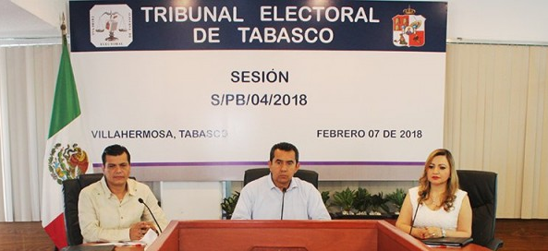
SESIONES PÚBLICAS
(Todas las resoluciones.
Art. 7 LOTET; excepción Art. 18 de citada Ley).
PLENO
SESIONES PRIVADAS
(Asuntos administrativos)

Slide 5
Con 24 horas de anticipación, se emite el aviso de sesión correspondiente, a través de los medios electrónicos oficiales del TET.
PROCEDIMIENTO EN UNA SESIÓN PUBLICA
Se abre la sesión:
Verifica el quórum legal y se aprueba el orden del día.
El Magistrado Ponente o su Juez Instructor, dará cuenta de los proyectos de resolución turnados a la ponencia a su cargo.
Discutir los asuntos y se someten a votación
Las sentencias se aprobarán por unanimidad o mayoría de votos.
El Magistrado Presidente.
Se procede a:
En las sesiones públicas sólo podrán participar y hacer uso de la palabra los Magistrados Electorales; el Secretario General, levantará el acta circunstanciada correspondiente.

Slide 6

SISTEMAS DE MEDIOS DE IMPUGNACIÓN EN MATERIA ELECTORAL

Slide 7


¿Qué son los medios de impugnación?
in y pugnare, significa luchar contra, combatir, atacar.
(Becerra citado por Ovalle 1992, Derecho Procesal Civil. México: Harla. 226)
“Configuran los instrumentos jurídicos consagrados por las leyes procesales para corregir, modificar, revocar o anular los actos y las resoluciones…”
Zamudio F. y Ovalle J. (-). Derecho Procesal. Septiembre de 2017.
Los medios de impugnación son recursos de defensa que tienen las partes, para oponerse a una decisión de una autoridad judicial, pidiendo que esa misma autoridad la revoque o que sea un superior jerárquico que tome la decisión dependiendo del recurso del que se haga uso.

Slide 8
Marco Constitucional y Legal
El TET, es la máxima autoridad jurisdiccional en materia electoral en la entidad; es un órgano permanente, autónomo, dotado de personalidad jurídica y patrimonio propio; tiene a su cargo la sustanciación y resolución de los medios de impugnación interpuestos en contra de todos los actos y resoluciones electorales locales.
Constitución Política de los Estados Unidos Mexicanos
Constitución Política del Estado Libre y Soberano de Tabasco
Marco
Normativo
Ley General del Sistema de Medios de Impugnación en Materia Electoral
Ley de Medios de Impugnación en Materia Electoral de Tabasco
Ley Electoral de Partidos Políticos del Estado de Tabasco
Ley Orgánica del Tribunal Electoral del Estado de Tabasco
Reglamento Interior y Estatuto Profesional del Tribunal Electoral de Tabasco.

Slide 9
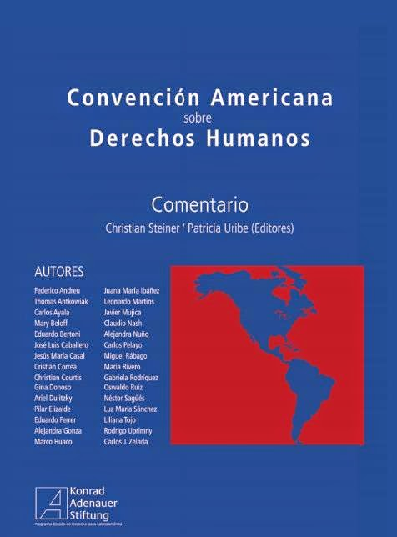

Bases Constitucionales y Legales
Art. 25. Convención Americana de Derechos Humanos.
“Toda persona tiene derecho a un recurso sencillo y rápido o a cualquier otro recurso efectivo ante los jueces o tribunales competentes, que la ampare contra actos que violen sus derechos fundamentales reconocidos por la Constitución, la ley o la presente Convención, aun cuando tal violación sea cometida por personas que actúen en ejercicio de sus funciones oficiales.
Art. 8. Declaración Universal de los Derechos Humanos
“Toda persona tiene derecho a un recurso efectivo ante los tribunales nacionales competentes, que la ampare contra actos que violen sus derechos fundamentales reconocidos por la constitución o por la ley.”

Slide 10

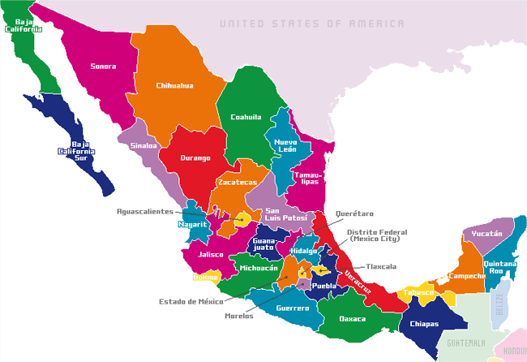
FUNDAMENTO CONSTITUCIONAL FEDERAL
ARTÍCULO 41, FRACCIÓN VI, CPEUM
“VI. Para garantizar los principios de constitucionalidad y legalidad de los actos y resoluciones electorales, se establecerá un sistema de medios de impugnación en los términos que señalen esta Constitución y la ley. Dicho sistema dará definitividad a las distintas etapas de los procesos electorales y garantizará la protección de los derechos políticos de los ciudadanos de votar, ser votados y de asociación, en los términos del artículo 99 de esta Constitución.”
ARTÍCULO 116, FRACCIÓN IV, INCISO L, CPEUM
Las constituciones y leyes de los Estados en materia electoral, garantizarán que se establezca un sistema de medios de impugnación para que todos los actos y resoluciones electorales se sujeten invariablemente al principio de legalidad.

Slide 11
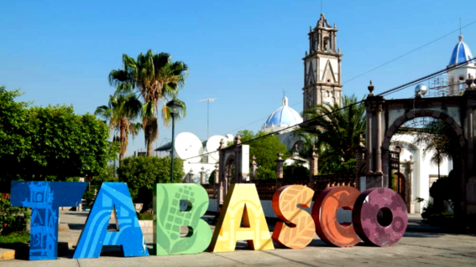
FUNDAMENTO CONSTITUCIONAL LOCAL
Constitución Política del Estado Libre y Soberano de Tabasco.
Artículo 9, fracción VIII.
Se establecerá un sistema de medios de impugnación, dicho sistema dará definitividad a las distintas etapas de los procesos electorales… y garantizará la protección de los derechos políticos de los ciudadanos de votar, ser votado, de asociación, en los términos del artículo 63 bis de esta Constitución y de las demás disposiciones jurídicas aplicables. La ley establecerá los presupuestos, requisitos de procedencia y el trámite del sistema de impugnación. Los fallos del Pleno del Tribunal Electoral serán definitivos.
En materia electoral la interposición de los medios de impugnación constitucionales o legales no producirá efectos suspensivos sobre la resolución o el acto impugnado.

Slide 12
Objeto del Sistema de Medios de Impugnación
Legislaciones especializadas como la LGSMIME y la LMIMEET, ambas en su articulo 3.
Que todos los actos y resoluciones, se sujeten a los principios de:
La definitividad de los distintos actos y etapas del proceso electoral.
Constitucionalidad
Convencionalidad
Legalidad

Slide 13
Etapas del proceso electoral
Preparación de la elección
Jornada electoral
Dictamen y declaración de validez de la elección.

Slide 14



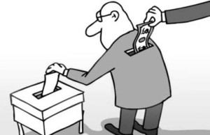
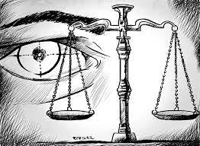
Principios que rectores de la función electoral
CERTEZA
IMPARCIALIDAD
OBJETIVIDAD
LEGALIDAD
INDEPENDENCIA
MÁXIMA PUBLICIDAD

Slide 15
Principios 1ro. Constitucional
Interpretación conforme
Pro persona
Progresividad

Slide 16

Función
El Tribunal Electoral resuelve en forma definitiva sobre las impugnaciones:
En las elecciones de Diputados;
La elección ordinaria o extraordinaria de Gobernador del Estado;
Las elecciones de presidentes municipales y regidores, así como las relativas a delegados y subdelegados municipales;
De actos o resoluciones de la autoridad electoral estatal que violen normas constitucionales o legales;
Actos y resoluciones que violen los derechos políticos electorales de los ciudadanos de votar, ser votado y de afiliación libre y pacífica para tomar parte en los asuntos políticos del Estado;
La determinación e imposición de sanciones por parte del Instituto Electoral y de Participación Ciudadana de Tabasco a partidos o agrupaciones políticas o personas físicas o jurídico colectivas, locales, nacionales o extranjeras que infrinjan disposiciones de la Constitución local;
Los conflictos laborales entre el Instituto Electoral y de Participación Ciudadana y sus servidores públicos; así como los que surjan entre el Tribunal Electoral y sus servidores públicos, en términos de las disposiciones aplicables;
Las que se presenten respecto de la celebración de plebiscitos, referéndum o procesos de iniciativa popular.

Slide 17
Medios de impugnación en materia electoral
Competencia la Junta Estatal Ejecutiva o Consejo Estatal del IEPCT.
Recurso de Revisión
Medios de Impugnación en Materia Electoral.
Competencia del TET
Recurso de Apelación
Juicio de Inconformidad
Juicio para Dirimir los Conflictos y Diferencias Laborales
Juicio Electoral
Juicio para la Protección de los Derechos Político-Electorales del Ciudadano
ARTÍCULO 42 LMIMEET
ARTÍCULO 51 LMIMEET
ARTÍCULO 76 LMIMEET
ACUERDO DEL PLENO 4/2016
26/NOV/2008
ARTÍCULO 72 LMIMEET

Slide 18
ART. 12 LMIMEET
Partes
ACTOR
Por sí mismo o a través de representantes.
AUTORIDAD RESPONSABLE
Qué haya realizado el acto o emitido la resolución.
TERCERO INTERESADO
Con un interés legítimo en la causa derivado de un derecho incompatible con el que pretende el actor.
Con un interés legítimo y propio para colaborar con la causa. (candidatos)
COADYUVANTE

Slide 19
Sujetos Procesales
AUTORIDAD RESPONSABLE
Órganos Administrativos Electorales del IEPCT.
Partidos Políticos.
Entes públicos susceptibles de vulnerar los Derechos Político-Electorales.

Slide 20
De la legitimación y personería
LEGITIMACIÓN: Que quien impugne sea quien de conformidad con la ley puede hacerlo.
PERSONERIA: “Es el reconocimiento …para contraer obligaciones y desarrollar actividades que generan plena responsabilidad jurídica frente a sí misma y frente a terceros a nombre de un grupo de personas” (TEPJF 2016, p. 29)
Los partidos políticos a través de sus representantes legítimos.
¿Quiénes están legitimados para promover un medio de impugnación?
Las coaliciones, por conducto de sus representantes autorizados.
Las organizaciones o agrupaciones políticas o de ciudadanos, a través de sus representantes legítimos.
Los candidatos independientes, por su propio derecho, o a través de sus representantes autorizados ante los órganos del Instituto Estatal.
Los ciudadanos y los candidatos por su propio derecho, sin que sea admisible representación alguna. Los candidatos deberán acompañar el original o copia certificada del documento en el que conste su registro.
ART. 13 LMIMEET
Los que tengan facultades de representación conforme a sus estatutos o mediante poder otorgado en escritura pública por los funcionarios del partido facultados para ello.

Slide 21
Plazos
Todos los días y horas son hábiles
En proceso electoral
Los plazos se computan de momento a momento, y si están señalados por días, estos se consideran de veinticuatro horas.
Límite
Notificación del acto impugnado
JUEVES
23:59:59 HRS
Presentación del medio de impugnación
EJEMPLO
DOMINGO
LUNES
MARTES
MIERCOLES
1
2
3
4

Slide 22

Plazos
El cómputo de los plazos se hará contando solamente los días hábiles, entendiéndose por tales todos los días a excepción de los sábados, domingos y los inhábiles en términos de la ley.
Fuera del proceso electoral
Nota: En el TET, no aplica la postura de computar el término únicamente dentro del horario de labores de 8:00 am a 03:00 pm).
Presentación del medio de impugnación.
Límite
Todos los plazos son fatales e improrrogables
LUNES
23:59:59 HRS
LUNES
MARTES
MIERCOLES
JUEVES
VIERNES
SÁBADO
DOMINGO
EJEMPLO
1
2
3
4
Notificación del acto impugnado

Slide 23
Requisitos del escrito de la demanda inicial
Nombre y firma autógrafa del promovente.
Domicilio para recibir notificaciones y, en su caso, a quien en su nombre las pueda oír y recibir.
Acto y resolución impugnado y al responsable del mismo.
Mencionar los agravios que cause el acto impugnado, los preceptos presuntamente violados y, en su caso, las razones para las que se solicite la no aplicación de leyes por estimarlas contrarias a la constitución.
Ofrecer pruebas, mencionando las que solicitó y que no le fueron expedidas en tiempo, justificando que dicha petición la hizo oportunamente.
Con el escrito se debe acompañar el o los documentos necesarios para acreditar la personería.

Slide 24
Causales de desechamiento por improcedencia
Cuando se pretenda impugnar la no conformidad a la constitución de leyes federales o locales.
Cuando se pretenda impugnar actos o resoluciones: que no afecten el interés jurídico del actor; que se haya consumado de un modo irreparable; que se hubiese consentido expresamente (voluntad); que no se haya interpuesto el medio de impugnación dentro de los plazos señalados en la ley.
Si el medio de impugnación
Que el provente carezca de legitimación.
Cuando no se hayan agotado las instancias previas establecidas por las leyes locales, o por las normas internas de los partidos políticos.
ART. 10 LMIMEET
Cuando en un mismo escrito se pretenda impugnar más de una elección, salvo las excepciones establecidas en la ley.
Cuando en el medio de impugnación se solicite, en forma exclusiva la no aplicación de una norma general en materia electoral, cuya validez haya sido declarada por la Suprema Corte de Justicia de l Nación.
Carezca de nombre y/o firma. Se quede sin materia antes de la admisión.

Slide 25
Causales de sobreseimiento
El promovente desista expresamente por escrito.
El ciudadano agraviado fallezca o sea suspendido o privado de sus derechos políticoelectorales.
La autoridad u órgano partidista responsable del acto o resolución impugnado lo modifique o revoque, quedando totalmente sin materia el medio de impugnación respectivo antes de que se dicte resolución o sentencia.
ART. 11 LMIMEET
Habiendo sido admitido el medio de impugnación correspondiente, aparezca o sobrevenga alguna causal de improcedencia.

Slide 26



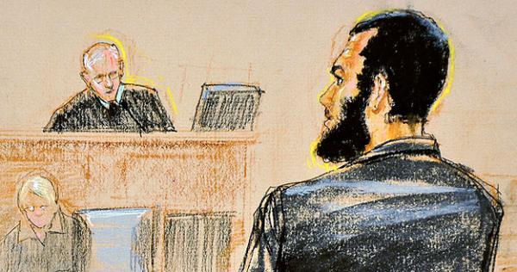
Pruebas
Documentales Públicas
Supervenientes
Técnicas
Documentales Privadas
Confesional y Testimonial
Instrumental de actuaciones
Presuncionales legales y humanas
Periciales
ART. 14 LMIMEET

Slide 27
Pruebas supervenientes
Las pruebas ofrecidas o aportadas fuera de los plazos legales no se deben tomar en cuenta para resolver, a excepción de las supervenientes.
Medios de convicción surgidos después del plazo legal en que deben aportarse los elementos probatorios.
Concepto:
Aquellos ya existentes, que no pudieron ofrecer o aportar por desconocerlos o por existir obstáculos que no estaban a su alcance superar, siempre que se aporten antes del cierre de la instrucción.

Slide 28
Trámite
La Autoridad Responsable (IEPCT u Órgano Partidista, Ayuntamiento –Elección de Delegados-).
Recibe la demanda o medio de impugnación.
En las siguientes 24 horas remitirá al TET.
Avisa de su presentación inmediatamente al Tribunal Electoral de Tabasco.
Escrito de demanda
Hace de conocimiento al público mediante cédula en estrados durante 72 horas.
Pruebas ofrecidas
Documentación anexa al Expediente Electoral
Plazo durante el cual los Terceros Interesados podrán formular sus alegatos.
Escritos de Terceros
ART. 17 LMIMEET
Informe Circunstanciado.

Slide 29
Sustanciación
Recibida la documentación en el Tribunal Electoral.
El presidente del Tribunal turnará de inmediato el expediente recibido al Juez Instructor en turno.
El Juez Instructor tiene la obligación de revisar que el escrito del medio de impugnación reúne los requisitos de Ley, así como la existencia del Informe Circunstanciado y de todos los documentos que la autoridad responsable o partido político debe remitir.
SI cumple con los requisitos
NO cumple con los requisitos
Son 5 días para admisión; cuando esta debidamente integrado el Juez (a) realiza el cierre de instrucción y pone los autos en estado de resolución.
Se turna al Magistrado para la elaboración del proyecto.
Se formula el proyecto de sentencia y se somete a consideración del Pleno.
(AP: 5 admisión+12 días para resolver) / (JDC y JE: 5 admisión, 15 días a partir del cierre de instrucción).
Se propone el desechamiento
ART. 19 LMIMEET

Slide 30

PROCESO DE RECEPCIÓN,
TRÁMITE Y RESOLUCIÓN DE RECURSOS.

Slide 31
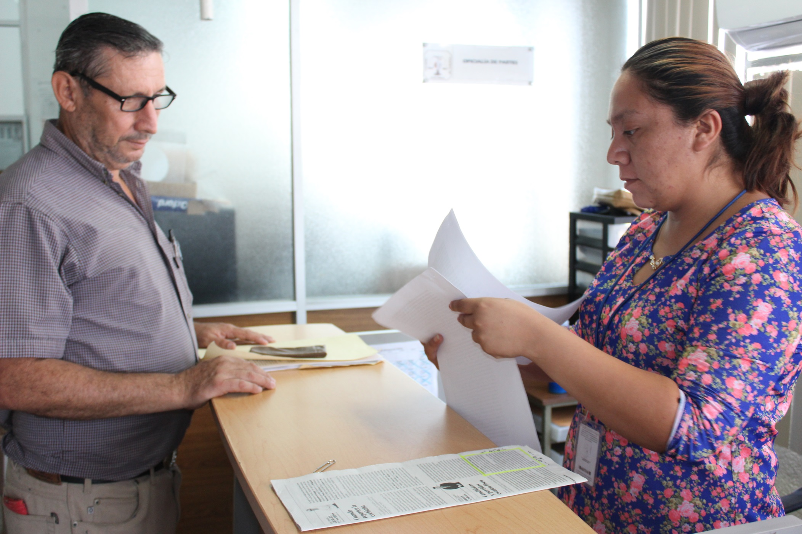
1. Se reciben en la oficialía de partes, los medios de impugnación promovidos por partidos políticos o ciudadanos.

Slide 32

2. Se ingresa en el sistema SISGA.

Slide 33

3. Se entrega a la Secretaría General de Acuerdos.

Slide 34
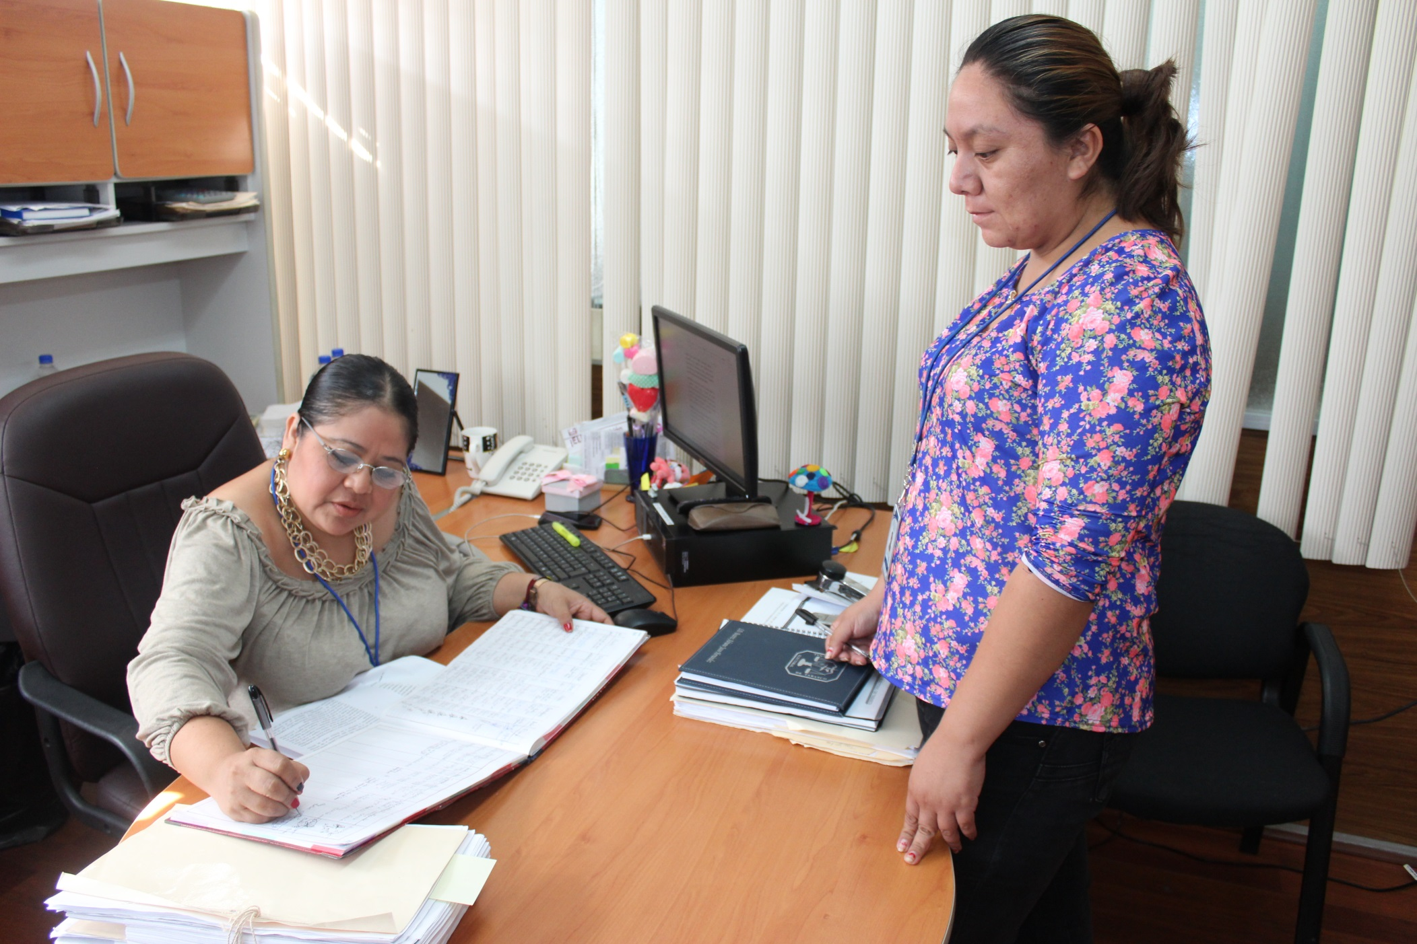
4. Se registra en la bitácora de asuntos recibidos y de inmediato se da cuenta al Presidente, para elaborar el turno correspondiente.

Slide 35

5.- La Auxiliar de Secretaría General de Acuerdos, entrega al Coordinador de Actuarios el auto de turno y demás documentación anexa del medio de impugnación.

Slide 36
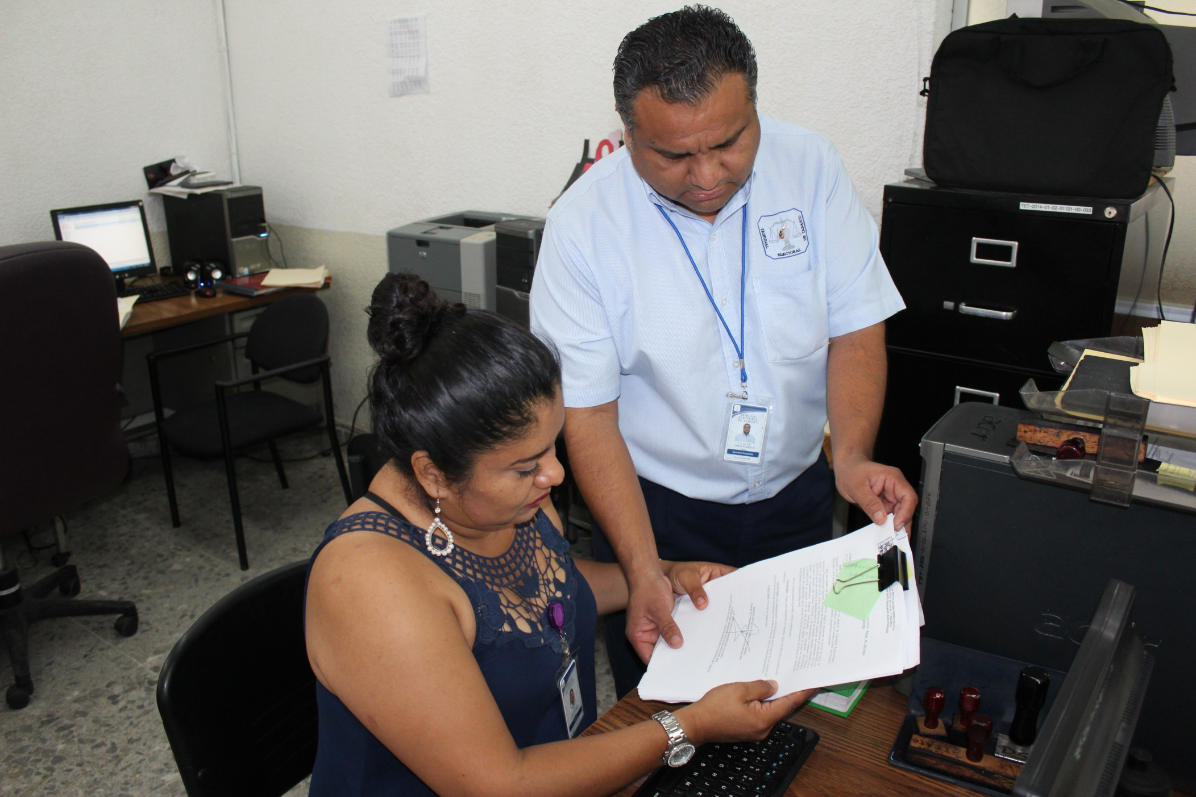
6.- El Coordinador de Actuarios, turna a la actuaria los citados documentos.

Slide 37
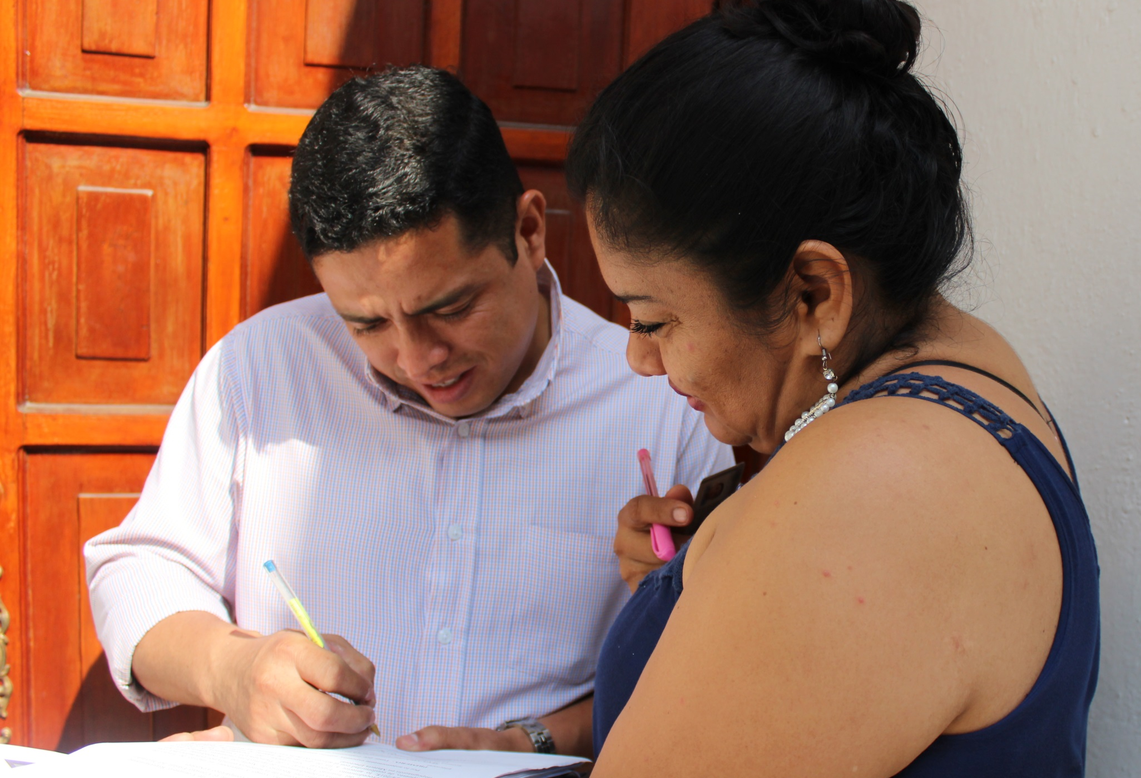
7.- La actuaria notifica a las partes el auto de turno.

Slide 38
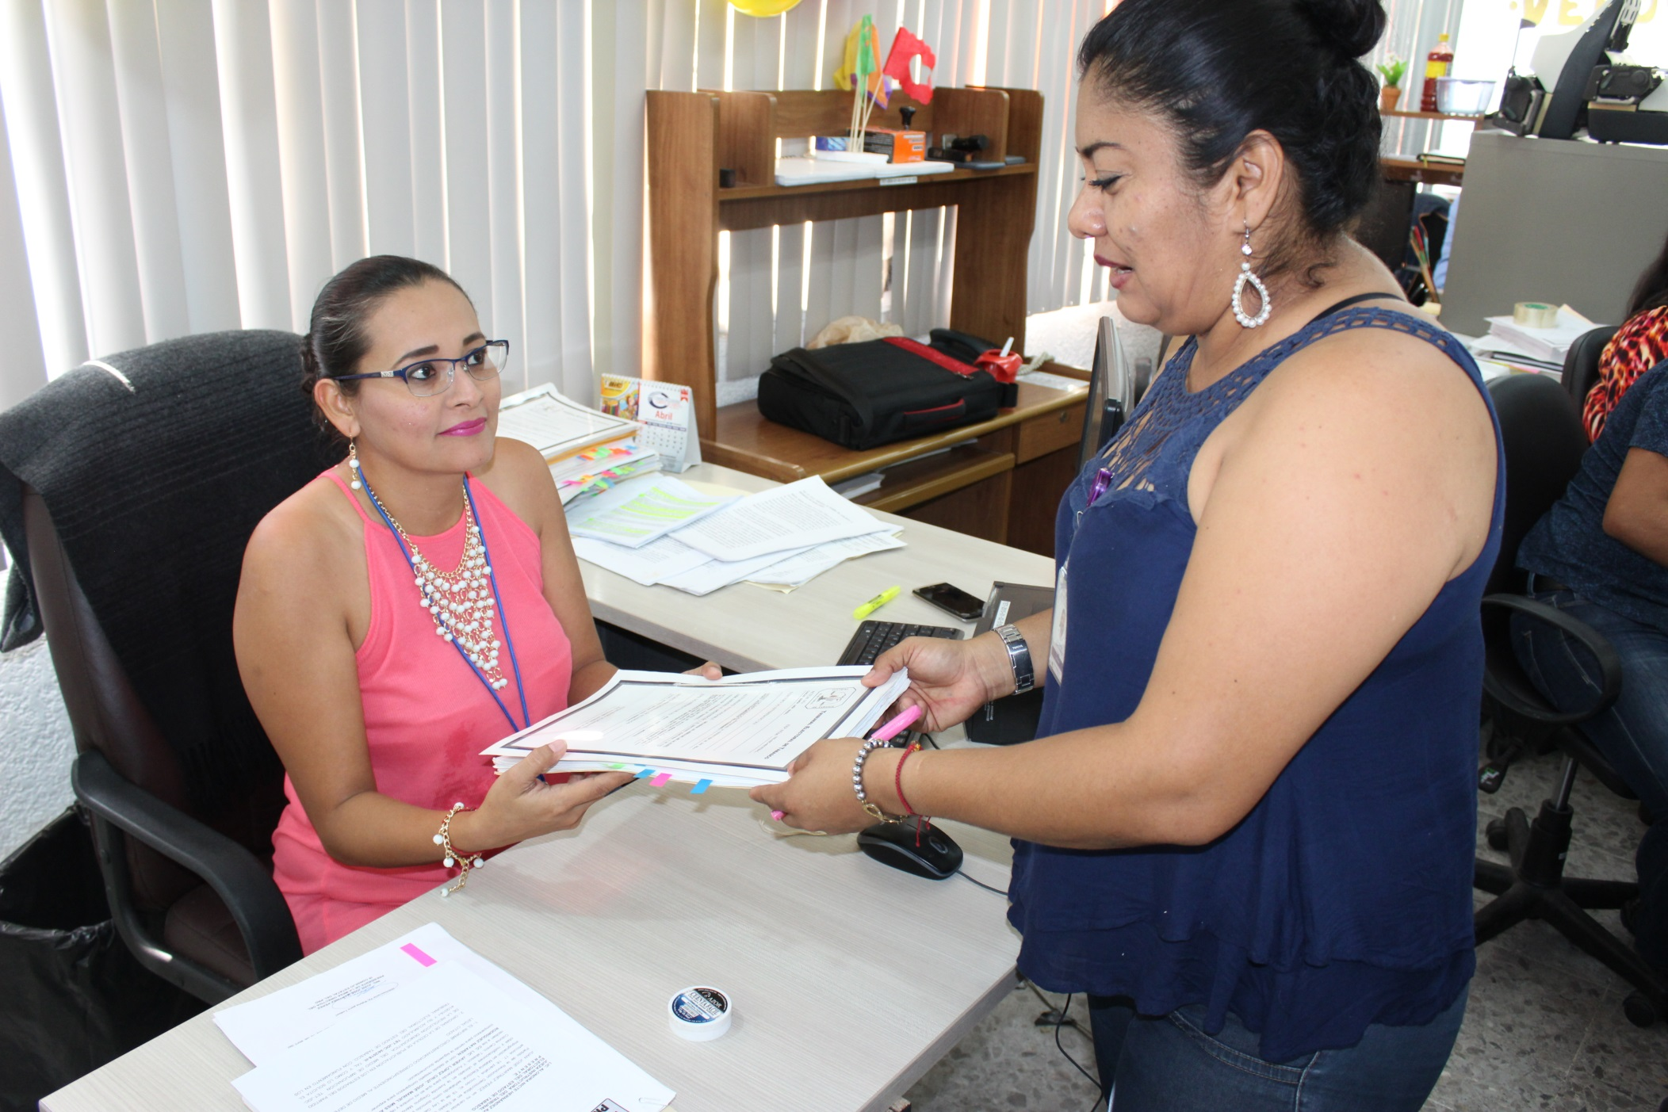
8.- Posteriormente la actuaria hace entrega del expediente a la Jueza o Juez Instructor. (incluyendo sus actuaciones)

Slide 39

9.- La Jueza o Juez Instructor puede desechar, reencauzar o admitir el citado medio, y una vez integrado el expediente, se cierra la instrucción y se pone los autos en estado de resolución.

Slide 40

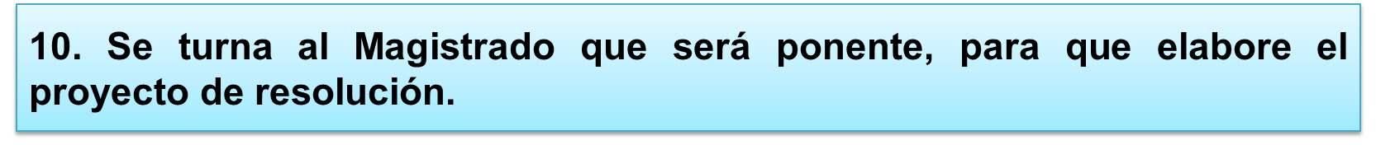

Slide 41
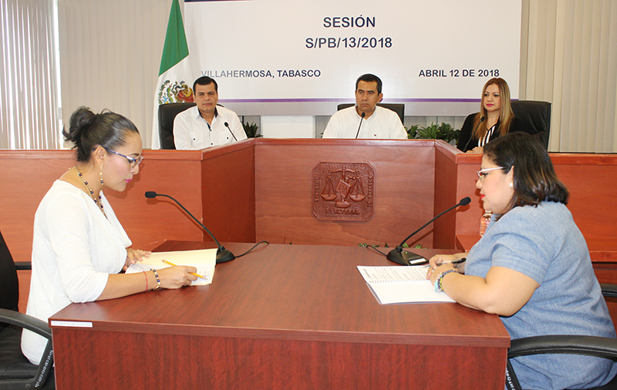
11. El proyecto se somete a la consideración del Pleno, y se resuelve en sesión pública.

Slide 42
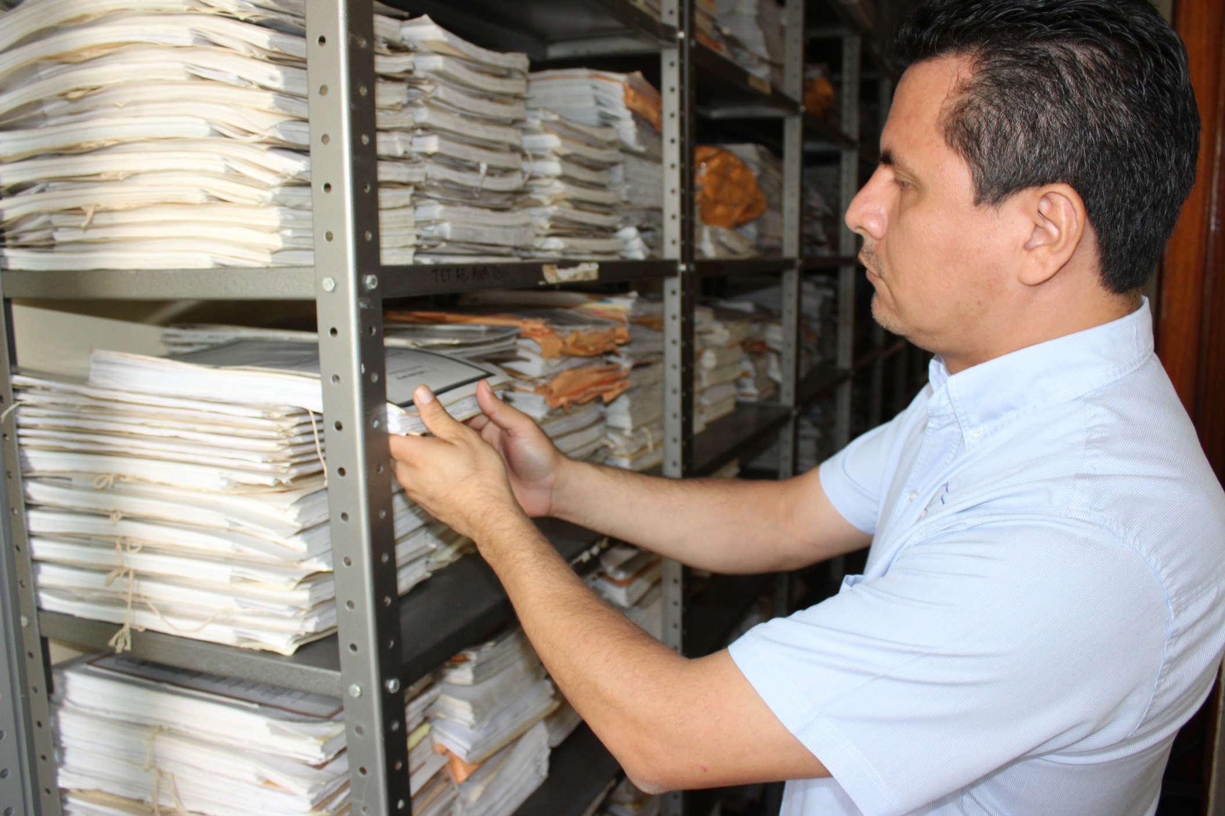
12.- Una vez resuelto (si no es impugnado), se remite al Archivo Jurisdiccional para su resguardo.

Slide 43

Sentencias
CONCEPTO: Es la resolución que pronuncia el órgano jurisdiccional para resolver el fondo del litigio o controversia, lo que significa la terminación normal del proceso.
Fecha, lugar y órgano que resuelve
Resumen de hechos o puntos de derecho controvertidos
Análisis de agravios
Plazos para su cumplimiento
Examen y valoración de las pruebas
Fundamentos jurídicos
Puntos resolutivos
claras, precisas, congruentes y exhaustivas
POR ESCRITO
ESTRUCTURA
ART. 23 LMIMEET

Slide 44
Notificaciones
ART. 27 LMIMEET
En proceso electoral, se podrá notificar los actos, resoluciones o sentencias en cualquier día y hora.
LAS NOTIFCIACIONES PUEDEN SER:
Personales
Art. 28
Se practican con el destinatario, en el domicilio que este haya señalado en su escrito de impugnación, y a más tardar al día siguiente en que se emitió el acto o se dictó la resolución o sentencia.
Estrados
Art. 29
Es un lugar destinado en las oficinas del Tribunal Electoral, donde se colocan los autos, acuerdos, sentencias y demás actuaciones, para notificación y publicidad.
Oficio
Art. 30
Se utilizan para notificar a los órganos y autoridades responsables.

Slide 45
Correo certificado
Art. 30
Se hará en pieza certificada agregándose al expediente un ejemplar del oficio correspondiente y el acuse del recibo postal.
Telegrama
Art. 30
Se harán enviándola por duplicado para que la oficina que la transmita devuelva el ejemplar sellado que se agregará al expediente.
Fax
Art. 30
Exclusivamente en casos urgentes o extraordinarios y a juicio de quienes presidan los órganos competentes.

Slide 46
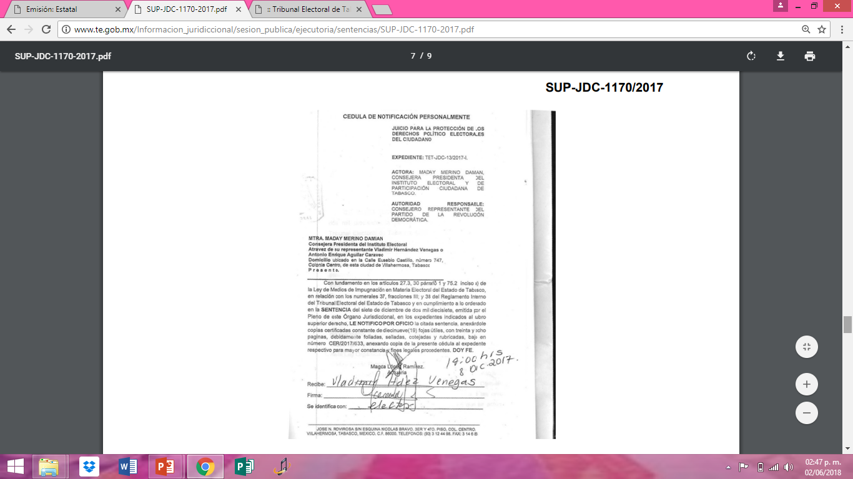
Notificaciones Personales
Se notificaran personalmente:
Sentencias.
Acuerdos Plenarios al interesado.
Autos de Requerimiento al interesado.
Las que se determinen por el Pleno.

Slide 47
Los medios de apremio
El Tribunal Electoral para hacer cumplir las disposiciones de la ley y las sentencias que dicte, así como para mantener el orden y el respeto, podrá aplicar discrecionalmente medios de apremio y las correcciones disciplinarias.
Apercibimiento
Amonestación
Multa de cincuenta hasta cinco mil veces el unidad de medida de actualización con base en el salario mínimo diario general vigente
Auxilio de la fuerza pública
Arresto hasta por 36 horas.
MEDIOS DE APREMIO Y CORRECCIONES DISCIPLINARIAS
ART. 34 LMIMEET

Slide 48
Juicio de Inconformidad
ART. 51 LMIMEET
Únicamente en proceso electoral y exclusivamente en la etapa de resultados y de declaración de validez.
PROCEDENCIA
El Juicio de Inconformidad procederá para impugnar las determinaciones de las autoridades electorales que violen normas constitucionales o legales relativas a las elecciones de Gobernador del Estado, Diputados, Presidentes Municipales y Regidores.
FECHAS PARA RESOLVER (Art. 60 LMIMET)
Regidores y Gobernador 15 agosto.
Diputados ambos Principios 30 de julio.
AUTORIDAD COMPETENTE
TRIBUNAL ELECTORAL

Slide 49
Son Impugnables a través del Juicio de Inconformidad:
Los resultados consignados en las actas de cómputo estatal y distrital respectivas;
Por nulidad de la votación recibida en una o varias casillas o por error aritmético;
La declaración de validez de la elección y el otorgamiento de la Constancia de Mayoría y Validez de la elección; y
Por nulidad de toda la elección
En la elección de Gobernador del Estado:

Slide 50

Los resultados consignados en las actas de cómputo distrital;
Las declaraciones de validez de las elecciones y el otorgamiento de las Constancias de Mayoría y validez respectivas;
Por la nulidad de la votación recibida en una o varias casillas;
Por nulidad de la elección; y
Los resultados consignados en las actas de cómputo distrital, por error aritmético.
En la elección de diputados por el Principio de MR
En la elección de diputados por el principio de RP:
Por nulidad de la votación recibida en una o varias casillas o por error aritmético.
Por el computo de circunscripción plurinominal o por la aplicación incorrecta de la fórmula de asignación;
La declaración de validez de las elecciones y el otorgamiento de las Constancias y Validez respectivas.

Slide 51
En las elecciones de presidentes municipales y regidores por el principio de MR:
Los resultados consignados en las actas de cómputo municipal;
Las declaraciones de validez de las elecciones y el otorgamiento de las Constancias de Mayoría y Validez respectivas;
Por nulidad de la votación recibida en una o varias casillas;
Por nulidad de la elección; y
Los resultados consignados en las actas de cómputo municipal, por error aritmético.
En la elección de regidores por el principio de RP:
Por la inadecuada aplicación de la fórmula de asignación establecida en la Ley Electoral; y
Las declaraciones de Validez de las elecciones y el otorgamiento de las Constancias y validez respectivas.

Slide 52
Escrito de protesta
Es un medio para establecer la existencia de presuntas violaciones durante el día de la jornada electoral.
La mesa directiva de casilla
Al término del escrutinio y cómputo
Se interpone por el partido político, o candidato independiente que lo presenta
El Consejo correspondiente
Antes de que se inicie la sesión de los cómputos correspondientes

Slide 53
Contenido del escrito de protesta
El partido político, o candidato independiente que lo presenta;
La mesa directiva de casilla ante la que se presenta;
La elección que se protesta;
La causa por la que se presenta la protesta;
Cuando se presente ante el Consejo correspondiente, se deberán identificar, además, individualmente cada una de las casillas que se impugnan cumpliendo con lo señalado en los incisos c) y d) anteriores; y
f) El nombre, la firma y cargo partidario de quien lo presenta o del representante del candidato independiente.
De la presentación del escrito de protesta deberán acusar recibo o razonar de recibida una copia del respectivo escrito los funcionarios de la casilla o del Consejo correspondiente ante el que se presente.

Slide 54
Requisitos especiales del escrito de demanda
Resultados del cómputo
Identificar de forma clara la elección que se impugna, expresando:
Declaración de validez de la elección
El otorgamiento de las constancias respectivas
Acta de cómputo estatal, distrital o municipal que se impugna
Mención individualizada:
Las casillas cuya votación se solicite sea anulada en cada caso
La causal que se invoque para cada una de ellas
Error aritmético
Señalar en su caso:
La conexidad de la causa

Slide 55
Se pretenda impugnar las elecciones de regidores por ambos principios.
Su anulación afectará las elecciones de mayoría relativa y de representación proporcional que correspondan.
El promovente estará obligado a presentar un solo escrito cuando:
Si se impugna la votación recibida en casillas especiales
Cuando se impugne por nulidad toda la elección de Gobernador del Estado, el respectivo juicio de inconformidad deberá presentarse ante el Consejo Estatal, acompañado de las pruebas correspondientes.

Slide 56
Legitimación y personería:
El Juicio de Inconformidad sólo podrá ser promovido por:
Los partidos políticos.
Coaliciones
Candidatos independientes
Los candidatos
Representantes de PP, coalición o Candidato Independiente.
Exclusivamente cuando por motivos de inelegibilidad la autoridad electoral correspondiente decida no otorgarles la constancia de mayoría o de asignación de 1ra o 2da minoría
Cuando se impugne elección de Gobernador del Estado, por nulidad de toda la elección.

Slide 57
Computo de los plazos
La demanda debe ser presentada dentro de los:
Contados a partir del día siguiente de que concluya la práctica de los cómputos: Estatal de la Elección de Gobernador, Distritales de la Elección de Diputados por Ambos Principios y, de la Elección de Ayuntamientos.
4 días
Límite:
Conclusión de los cómputos
Término: cuarto día,
vencimiento del plazo
a las 24:00 horas.
EJEMPLO
1
2
3
4

Slide 58
Sentencias
Confirman el acto impugnado
Declaran la nulidad de la votación emitida en una o varias casillas, de uno o varios distritos para la elección de Gobernador, diputados de representación proporcional y de diputados de representación proporcional.
Modificar, en consecuencia, las actas de cómputo de la elección de ayuntamientos, así como la asignación de regidores que proceda;
Revocar la constancia expedida al candidato a gobernador
Declarar la nulidad de una elección de diputado de mayoría relativa en un distrito electoral, y en
consecuencia, revocar la constancia expedida
Hacer la corrección de los cómputos estatal, distritales o municipales cuando sean impugnados por error aritmético.
Revocar la constancia de asignación de Diputados de representación proporcional, la constancia expedida en favor de la planilla de la elección de ayuntamiento, la constancia de asignación de regidores por la inadecuada aplicación de la fórmula establecida por la Ley Electoral.

Slide 59
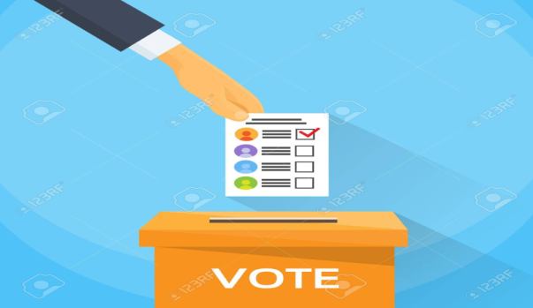
Las nulidades
La votación emitida en una o varias casillas
Los resultados del computo impugnado de la elección de Gobernador
La formula de diputados de mayoría relativa en un distrito electoral y planillas de ayuntamientos
El computo estatal de la elección de Gobernador y Diputados por El principio de representación proporcional
La asignación de regidores por el principio de representación proporcional.
Las nulidades afectan:
Efectos de las nulidades
son
Decretados por el Tribunal Electoral.
Se contraen exclusivamente a la votación o elección para la que se hizo valer el Juicio de Inconformidad.

Slide 60

De la nulidad de la votación recibida en casilla:
Instalar la casilla, sin causa justificada, en lugar distinto al aprobado por el Consejo correspondiente;
Entregar, sin causa justificada el paquete que contenga los expedientes electorales al Consejo Distrital o Municipal correspondiente, fuera de los plazos que la Ley Electoral señale;
Realizar, sin causa justificada, el escrutinio y cómputo en local diferente al determinado por el Consejo respectivo;
Recibir la votación en fecha distinta a la señalada para la celebración de la elección;
Recibir la votación por persona u órgano distinto a los facultados por la Ley Electoral;
Haber mediado dolo o error en la computación de los votos y siempre que ello sea determinante para el resultado de la votación;
Permitir a ciudadanos sufragar sin Credencial para Votar o cuyo nombre no aparezca en la lista nominal de electora y siempre que ellos sea determinante para el resultado de la votación;
Haber impedido el acceso de los representantes de los partidos políticos o candidatos independientes o haberlos expulsado, sin causa justificada;
Ejercer violencia física o presión sobre los miembros de la mesa directiva de casilla o sobre los electores y siempre que esos hechos sean determinantes para el resultado de la votación;
Impedir, sin causa justificada, el ejercicio del derecho de voto a los ciudadanos y estos sean determinantes para el resultado de la votación; y
Existir irregularidades graves, plenamente acreditadas y no reparables durante la jornada electoral o en las actas de escrutinio y computo que, en forma evidente, pongan en duda la certeza de la votación y sean determinantes para el resultado de las mismas.
ART. 67 LMIMEET

Slide 61

ART. 68,69 y 70 LMIMEET
De la nulidad de las elecciones:
Son causales de nulidad de una elección de diputados de mayoría relativa en un distrito electoral, cualquiera de las siguientes:
Cuando alguna o algunas de las causales señaladas en el artículo anterior se acrediten en por lo menos el veinte por ciento de las casillas en el distrito de que se trate y, en su caso, no se hayan corregido durante el recuento de votos;
Cuando no se instale el veinte por ciento o más de las casillas en el distrito de que se trate y consecuentemente la votación no hubiere sido recibida; o
Cuando los dos integrantes de la fórmula de candidatos que hubieren obtenido constancia de mayoría sean inelegibles.
Son causales de nulidad de una elección de regidores en un municipio, cualquiera de las siguientes:
Cuando alguna o algunas de las causales de nulidad previstas en el párrafo 1 del artículo 67 de esta ley, se acrediten en por lo menos el veinte por ciento de las casillas en el municipio de que se trate y, en su caso, no se hayan corregido durante el recuento de votos;
Cuando no se instale el veinte por ciento o más de las casillas en el municipio de que se trate y consecuentemente la votación no hubiere sido recibida; o
Cuando resulten inelegibles los candidatos propietario y suplente para presidente municipal.
Son causales de nulidad de la elección de Gobernador cualquiera de las siguientes:
Cuando alguna o algunas de las causales de nulidad previstas en el párrafo 1 del artículo 67 de esta ley, se acrediten en por lo menos el veinte por ciento de las casillas instaladas en el territorio estatal y, en su caso, no se hayan corregido durante el recuento de votos;
b) Cuando en el territorio estatal no se instale el veinte por ciento o más de las casillas y consecuentemente la votación no hubiere sido recibida; o
c) Cuando el candidato ganador de la elección resulte inelegible.

Slide 62
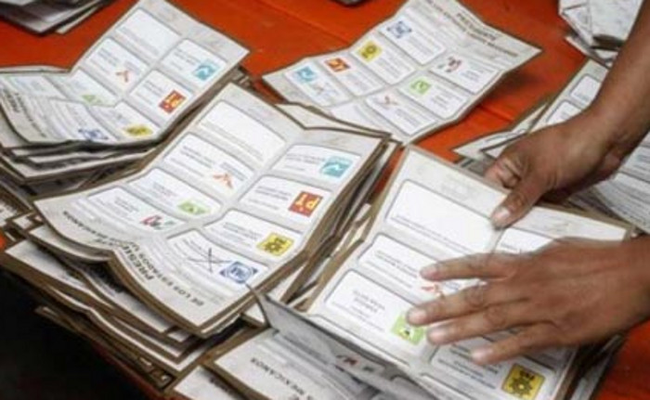
Incidente de un nuevo
escrutinio y cómputo

Slide 63

La Ley de Medios de Impugnación en Materia Electoral del Estado de Tabasco:
El incidente de previo y especial pronunciamiento
procederá
No procederá
Cuando el nuevo escrutinio y cómputo solicitado no haya sido desahogado, sin causa justificada, en la sesión de cómputo correspondiente.
En el caso de casillas en las que se hubiere realizado nuevo escrutinio y cómputo en la sesión de cómputo respectiva.
Si las inconsistencias pueden ser corregidas o subsanadas con algunos otros datos o elementos que obren en el expediente o puedan ser requeridos por el mismo, sin necesidad de recontar los votos
establece
El Tribunal Electoral

Slide 64
Procedencia del incidente de un nuevo escrutinio y cómputo en sede judicial
1. Se demuestre que se detectaron alteraciones evidentes en el acta que obraba en poder del Presidente del Consejo Distrital o en la que obraba en el expediente de casilla que generan duda fundada sobre el resultado de la elección en la casilla y el Consejo Distrital se negó a realizar el nuevo escrutinio y cómputo.
2. Se demuestre en juicio que no existía el acta de escrutinio y cómputo en el expediente de la casilla, ni obraba en poder del Presidente del Consejo Distrital.
3. En el juicio de inconformidad se demuestre que, a pesar de existir errores o inconsistencias entre rubros fundamentales de las actas de escrutinio y cómputo de cada casilla, el Consejo Distrital no realizó de oficio el nuevo escrutinio y cómputo.
En este caso es necesario que el Tribunal constate que existen diferencias insuperables en rubros fundamentales o datos en blanco, sin posibilidad de aclararlos o corregirlos con otros elementos de las actas.
4. Se demuestre que el número de votos nulos es mayor a la diferencia entre el primer y segundo lugar, y a pesar de ello el Consejo Distrital no realizó la diligencia de nuevo escrutinio y cómputo.
5. Cuando se demuestre en juicio que todos los votos en una casilla se emitieron a favor de un mismo partido y a pesar de ello no se realizó el nuevo escrutinio y cómputo en sede administrativa.

Slide 65
Por el contrario, no procederá la pretensión incidental de nuevo escrutinio y cómputo de las casillas, en los siguientes supuestos:
Cuando el Consejo Distrital ya hubiere realizado el nuevo escrutinio cómputo, observando las formalidades de ley.
Cuando el error o inconsistencia que se hace valer en el incidente se refiera a datos auxiliares comparados entre sí, o la comparación de rubros auxiliares relativos a boletas frente a uno de los rubros fundamentales referidos a votos.
Cuando se solicite el nuevo escrutinio y cómputo de casillas en cuyas actas coinciden plenamente los rubros fundamentales referidos a votos.
Cuando existan errores, inconsistencias o datos en blanco en rubros fundamentales referidos a votos, pero se pueden corregir o aclarar a partir de los demás elementos de las actas.

Slide 66

Casos prácticos de calificación de votos

Slide 67
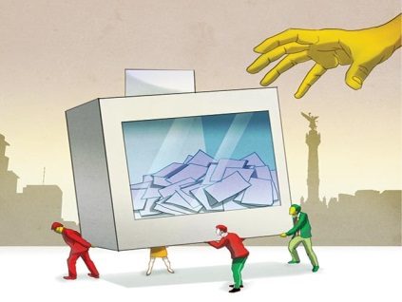
Voto Válido o Nulo
Para determinar la validez o nulidad de los votos se observarán las reglas siguientes:
1. Se contará como voto válido, la marca que haga el elector el recuadro que contenga el emblema de un partido político o el candidato de su preferencia (candidato independiente).
2. Los votos en coaliciones:
a). Si se marca un solo emblema de un partido político coaligado, contara para el candidato y su partido;
b). Cuando la marca se realice en dos o mas partidos coaligados, este únicamente contara para el candidato y se distribuirán equitativamente entre los que se hubieren marcado.
3. Se contará como nulo cualquier voto emitido en forma distinta a la señalada; y
4. Los votos emitidos a favor de candidatos no registrados se asentarán en el acta por separado.

Slide 68
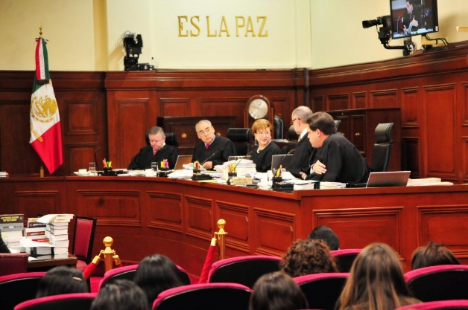
Acción de Inconstitucionalidad 45/2015
Los Partidos Movimiento Ciudadano, Verde Ecologista de México y del Trabajo impugnaron el artículo 356, fracción III, del Código de Instituciones y Procedimientos Electorales del Distrito Federal.
Artículo 356. Para determinar la validez o nulidad de los votos se observarán las reglas siguientes: …
III. Se contará como un voto válido para el candidato común, la marca o marcas que haga el elector dentro de uno o varios cuadros o círculos en los que se contenga el nombre o nombres de los candidatos comunes y el emblema de los Partidos Políticos, de tal modo que a simple vista se desprenda, de manera indubitable, que votó en favor de determinado candidato o fórmula postulado en común; en el caso de que el elector marque uno o más cuadros o círculos, el voto se asignará al partido postulante.
CONCLUSIÓN
La Corte declaró la inconstitucionalidad de la citada porción normativa, porque establecía una distribución inequitativa de los votos en el supuesto de que los ciudadanos voten por más de una opción de los partidos coaligados y de las candidaturas comunes.

Slide 69
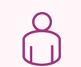
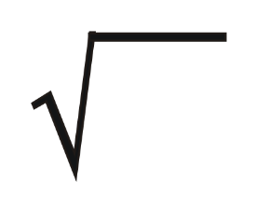
Distribución de votos entre Partidos en Coalición o Candidatura Común.
Ejemplo:
Se ha conformado una coalición entre partidos A, C Y D con los siguientes resultados:
PA
PB
PC
PD
PA
PC
PD
Total de votos
42
30
47
50
Coalición:
148
Si el elector vota por los tres partidos de la coalición, se realiza la siguiente operación:
De acuerdo a la tabla de resultados PA recibió 42, PC recibió 47 y PD recibió 50; por lo tanto el resultado final es:
49
Votos para cada partido por igual (147 votos).
3
148
Total de votos por coalición.
1
Si queda algún voto sobrante tras la operación, se suma al partido de la coalición que recibió más votos por sí solo.
PA
42 + 49 = 91 votos
Número de partidos que forman la coalición
PC
47 + 49 = 96 votos
PD
50 + 49 = 99 + 1 =100 votos
Si el elector vota por un solo partido de la coalición, los votos se cuentan individualmente.

Slide 70
SUP-JIN-11/2012
Incidente de calificación de votos reservados

Slide 71
Interpretación
VOTO NULO
• A juicio de la Sala Superior se debe considerar fundado lo argumentado por el representante del Partido Acción Nacional, motivo por lo cual es procedente declarar la nulidad del voto objetado que se identifica con el número uno al reverso de la boleta, al haber sido marcados los emblemas de dos partidos políticos que no están coaligados para la elección de Presidente de los Estados Unidos Mexicanos.

Slide 72
SUP-JIN-12/2012. INCIDENTE SOBRE CALIFICACION DE VOTOS RESERVADOS
“Que Acabe la Corrupcion Ya Basta!!!

Slide 73
Interpretación
VOTO VALIDO
• Ahora bien, el hecho de haber cruzado el recuadro de un partido político y, a la vez expresado una opinión en el recuadro destinado a los candidatos no registrados, no implica la nulidad del voto, en virtud de que la intención del elector es de sufragar a favor del candidato del Partido de la Revolución Democrática.
• Por lo tanto, el voto debe considerarse válido y computarse para el citado partido político.

Slide 74
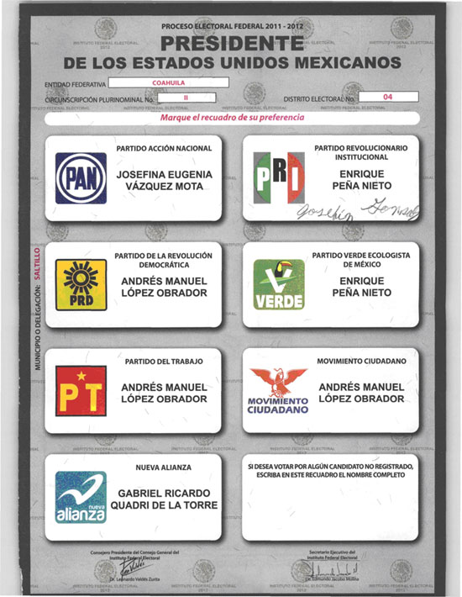
SUP-JIN-0021/2012
casilla 907 C5

Slide 75
Interpretación
De la imagen de la boleta reservada se advierte dentro del recuadro correspondiente al Partido Revolucionario Institucional existe una marca, correspondiente a lo que parece ser un nombre propio, sin distinguirse claramente cuál es.
Asimismo, se advierte que en ninguno de los otros recuadros correspondientes a los restantes partidos políticos exista marca alguna.
En términos del artículo 277, apartado 1, inciso a), del Código Federal de Instituciones y Procedimientos Electorales, para tener por válido un voto solamente se exige que se marque un solo cuadro que contenga el emblema de un partido político.
Sin embargo, de dicho precepto no se advierte la exigencia de que dicha marca tenga que ser una en específico, pues lo importante es que refleje en forma clara el sentido de la voluntad del ciudadano.
En virtud de lo anterior, se desprende que el voto debe considerarse válido y computarse a favor del Partido Revolucionario Institucional.

Slide 76
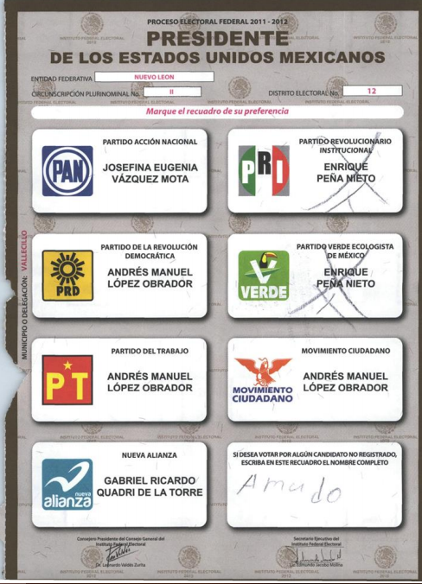
SUP-JIN-11/2012

Slide 77
Interpretación
El voto debe considerarse válido y computarse a favor de los citados institutos políticos (partidos Revolucionario Institucional y Verde Ecologista de México) porque si bien asentó en el espacio correspondiente a candidato no registrado el nombre de “amado”; tal circunstancia por sí sola es insuficiente para producir la anulación del voto.
Esto es así, porque atendiendo a las reglas de la lógica y la experiencia, conforme a lo dispuesto en el artículo 16, apartado 1, de la Ley General del Sistema de Medios de Impugnación en Materia Electoral, el hecho que haya asentado un nombre en el espacio destinado a candidato no registrado, porque por sí solo aquél es insuficiente para demostrar la manifestación del elector a favor de otra opción, pues no se escribió ningún apellido para considerarlo como el nombre de otro candidato no registrado.

Slide 78
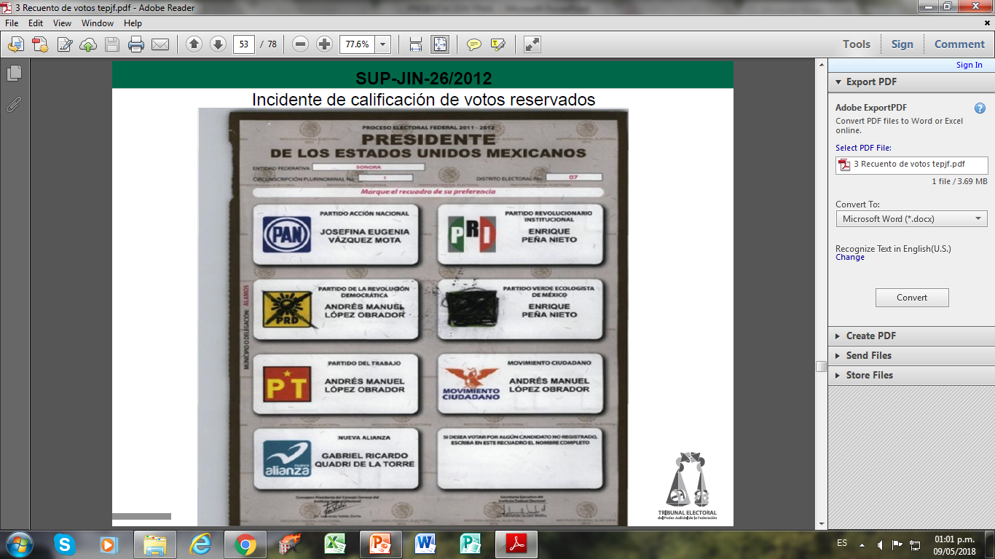
SUP-JIN-26/2012 Incidente de calificación de votos reservados

Slide 79
Interpretación
• Lo anterior permite afirmar que la voluntad del ciudadano fue en el sentido de corregir la emisión de su sufragio, toda vez que canceló la cruz que se encuentra sobre el emblema del Partido Verde Ecologista de México, y cruzó el emblema de la del Partido de la Revolución Democrática.
• En este sentido, al no existir elementos adicionales para arribar a una conclusión distinta, la Sala Superior considera que la intención del ciudadano elector no fue anular su voto, sino la de corregir la emisión de su sufragio, y al estar marcado el emblema del Partido de la Revolución Democrática, es evidente la voluntad de sufragar por el aludido partido político.

Slide 80
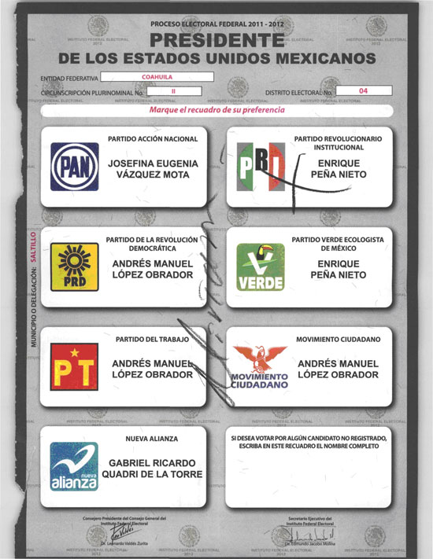
SUP-JIN-0021/2012
907 C5

Slide 81
Interpretación
De la imagen de la boleta reservada se advierte que dentro del recuadro correspondiente al Partido Revolucionario Institucional existe una marca clara que expresa la voluntad del elector a favor del Partido Revolucionario Institucional.
Asimismo, entre las filas de recuadros correspondientes a todas las opciones que existen en la boleta, se advierte escrito el nombre de “Miriam”.
Aún y cuando existen dos marcas en la boleta, se desprende claramente la opción política deseada por el o la sufragante, pues el hecho de que también se encuentre escrito el nombre de ”Miriam” en nada hace pensar que su deseo de sufragar sea por una opción distinta a la señalada.
De lo anterior, se desprende que el voto debe considerarse válido y computarse a favor del Partido Revolucionario Institucional.

Slide 82
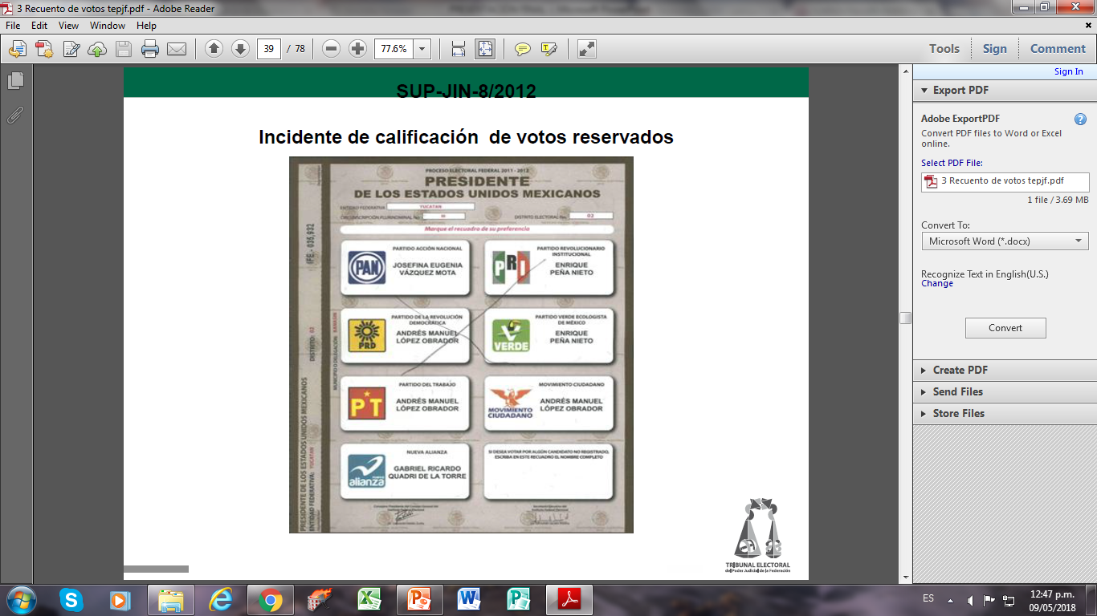
SUP-JIN-8/2012 Incidente de calificación de votos reservados

Slide 83
Interpretación
VOTO VALIDO
• No es posible considerar la nulidad de este voto, aunque así haya sido considerado en el Consejo Distrital.
• Esto porque, es clara la intencionalidad del ciudadano de ejercer su voto a únicamente favor del Partido de la Revolución Democrática, ya que la intersección de la X usada como marca para emitir dicho voto cae al margen superior derecho del recuadro del partido referido y aunque la extensión de la cruz se alarga ligeramente hasta el emblema del Partido Revolucionario Institucional, lo fundamental es que tal intersección se encuentra con mayor proporción en el recuadro en donde se ubica el emblema del Partido de la Revolución Democrática

Slide 84
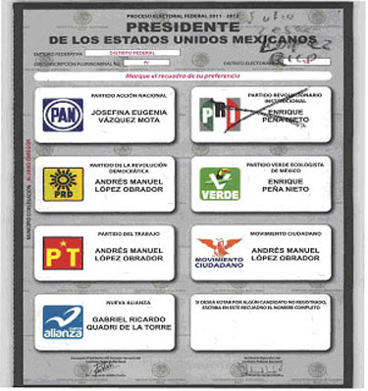
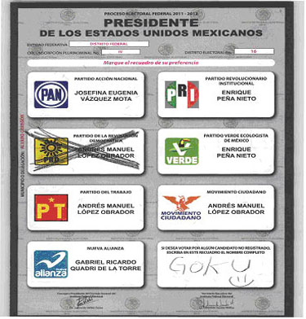
SUP-JIN-11/2012
casilla 3236 contigua 2
casilla 3212 contigua 1

Slide 85
Interpretación
En la casilla 3236 contigua 2, el recuadro del Partido de la Revolución Democrática está marcado con una "X" y en el recuadro de candidato no registrado escribió "GOKU" .
En la casilla 3212 contigua 1 Se encuentra marcado el recuadro del Partido Revolucionario Institucional y en la parte superior el nombre de Julio César López Rico.
Al respecto, se desprende que los votos deben considerarse válidos, en virtud de que está claramente definido a qué partido político o coalición se le otorga el sufragio, es decir, resulta evidente la intención del votante de emitir el sufragio por una de las opciones políticas contenidas en la boleta, sin que el hecho de que en las mismas se adviertan algunas frases o símbolos, en virtud de que se consideran como parte de la libertad de expresión, además de que las mismas no conllevan a elegir alguna otra opción política. De ahí que se considere firme y válida la elección realizada de manera evidente por el sufragante.

Slide 86
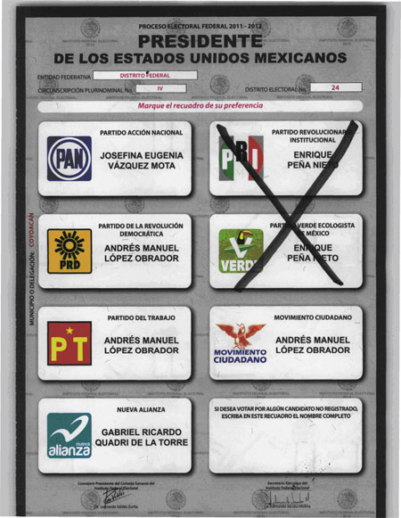
SUP-JIN-11/2012

Slide 87
Interpretación
De la imagen se advierte que si bien la intersección del tache está sobre el emblema del Partido Verde Ecologista de México, también es cierto que es evidente que la intensión del elector era sufragar a favor de los Partidos Revolucionario Institucional y Verde Ecologista de México, ahora bien, cabe precisar que estos dos institutos políticos mencionados están coaligados para la elección de Presidente de los Estados Unidos Mexicanos; en consecuencia, para la Sala Superior la verdadera intensión del elector era marcar la variante de coalición de los partidos políticos Revolucionario Institucional y Verde Ecologista de México, por lo que la Sala Superior determina que este voto debe ser considerado como voto a favor de la mencionada variante de Coalición.

Slide 88
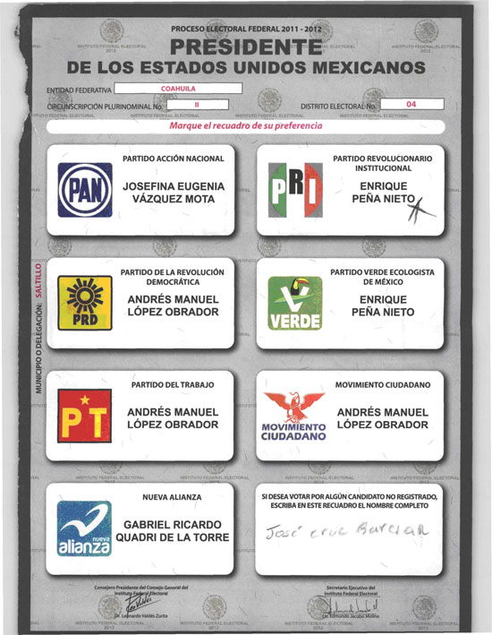
SUP-JIN-0021/2012
907 C5

Slide 89
Interpretación
De la imagen de la boleta reservada se advierte que si bien existe una marca dentro del recuadro del Partido Revolucionario Institucional, también lo es que en el recuadro de candidatos no registrados está asentado un nombre propio que parece ser “José cruz Rarcia R”.
En virtud de lo anterior, al no tenerse certeza de la voluntad del elector respecto a cuál era la opción política de su preferencia, o el nombre del candidato que buscaba apoyar con su voto, el mismo debe considerarse nulo.

Slide 90
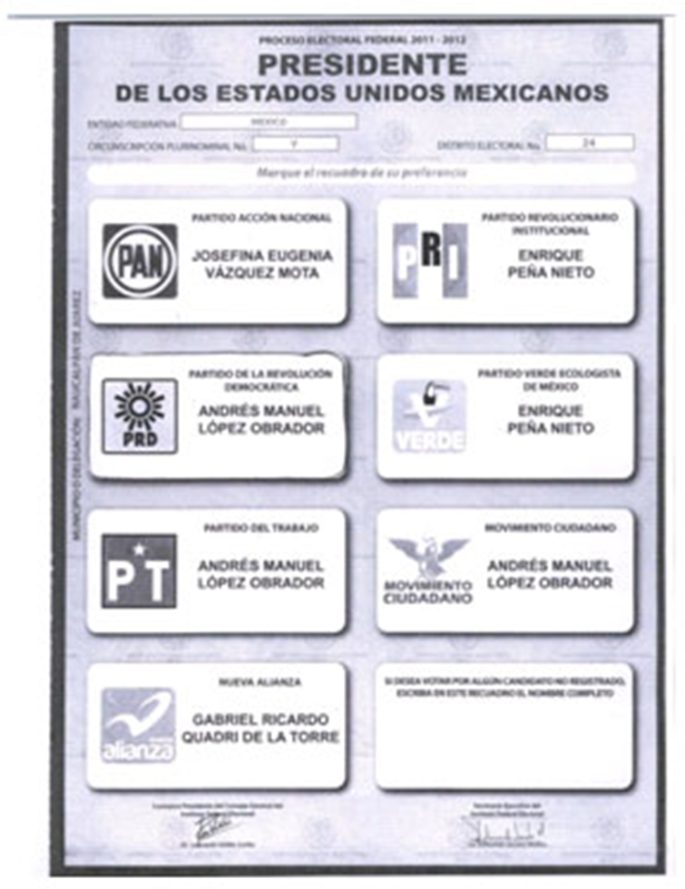
SUP-JIN-196/2012
Casilla 3005-C1

Slide 91
Interpretación
En efecto, de la anterior imagen aparece claramente un recuadro que encierra el recuadro correspondiente al Partido de la Revolución. Democrática, por tanto, la Sala Superior determinó que debe considerarse válido el voto y computarse a favor de dicho partido.

Slide 92
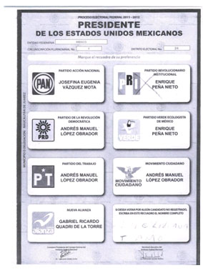
SUP-JIN-196/2012
Casilla 3030-C1.

Slide 93
Interpretación
De la anterior imagen, se advierte claramente la marca típica del voto (x) en el recuadro correspondiente al Partido Revolucionario Institucional, y también que en el recuadro correspondiente a "SI DESEA VOTAR POR ALGÚN CANDIDATO NO REGISTRADO, ESCRIBA EN ESTE RECUADRO EL NOMBRE COMPLETO" está escrito "Lupe Liliana T AMO".
En este sentido, la Sala Superior llega a la convicción de que el voto debe computarse a favor del Partido Revolucionario Institucional, dado que es evidente que su intención es votar por dicho partido y si bien, está asentada la frase referida, no produce que el sufragante también votó por una opción distinta a la marcada, pues es evidente el propósito de su voto, y dicha frase no se contrapone a la voluntad del elector.

Slide 94
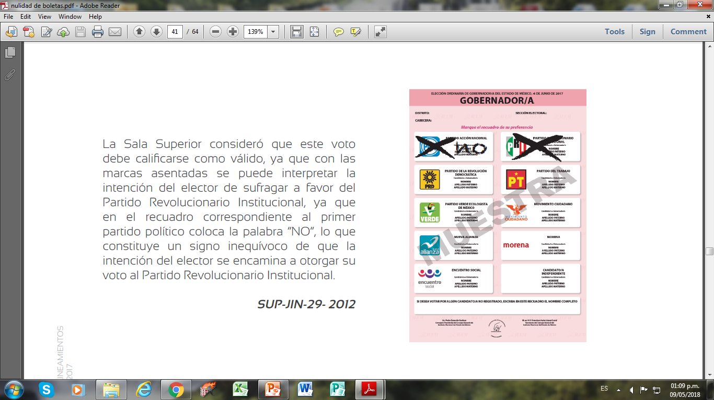
SUP-JIN-29- 2012

Slide 95
Interpretación
La Sala Superior consideró que este voto debe calificarse como válido, ya que con las marcas asentadas se puede interpretar la intención del elector de sufragar a favor del Partido Revolucionario Institucional, ya que en el recuadro correspondiente al primer partido político coloca la palabra “NO”, lo que constituye un signo inequívoco de que la intención del elector se encamina a otorgar su voto al Partido Revolucionario Institucional.

Slide 96
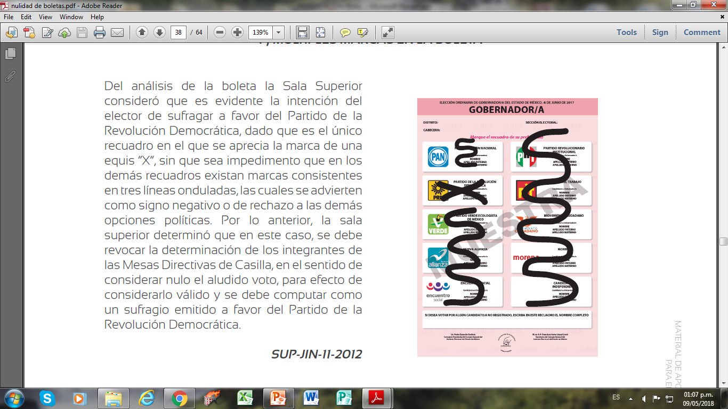
SUP-JIN-11-2012

Slide 97
Interpretación
Del análisis de la boleta la Sala Superior consideró que es evidente la intención del elector de sufragar a favor del Partido de la Revolución Democrática, dado que es el único recuadro en el que se aprecia la marca de una equis “X”, sin que sea impedimento que en los demás recuadros existan marcas consistentes en tres líneas onduladas, las cuales se advierten como signo negativo o de rechazo a las demás opciones políticas. Por lo anterior, la sala superior determinó que en este caso, se debe revocar la determinación de los integrantes de las Mesas Directivas de Casilla, en el sentido de considerar nulo el aludido voto, para efecto de considerarlo válido y se debe computar como un sufragio emitido a favor del Partido de la Revolución Democrática.

Slide 98
SUP-JIN-196/2012

Slide 99
Interpretación
• En consecuencia, es evidente que no es posible determinar cuál fue el sentido del voto del elector, pues si bien, la marca referida, está en el recuadro correspondiente al Partido de la Revolución Democrática, lo cierto es que, el sufragante manifestó también al momento de emitir su voto que no estaba de acuerdo con ninguna opción política.
• De manera que, como no es posible advertir cuál es la intención del elector, dicho voto es inválido.

Slide 100
SUP-JIN-95/2012 Incidente sobre calificación de votos reservados

Slide 101
Interpretación
• Ante ello, no es clara y evidente la intención del votante de elegir a una de las diversas opciones políticas que marcó, teniendo presente que, por lo general, la marca “X” es la que ser utiliza para expresar preferencia al votar.
• Además, no es factible considerar, como pretende el objetante, que la intención del votante fue expresada mediante el símbolo “paloma”, ya que si bien, en otros emblemas se advierte que el elector marcó una equis (x) no hay base para estimar que con ello, la intención del votante fue expresar rechazo o desagrado por los restantes partidos dado que esa marca no fue realizada en todos los restantes emblemas.
• Por tanto, al no ser evidente la voluntad del votante, lo procedente es declarar nulo el voto analizado.

Slide 102
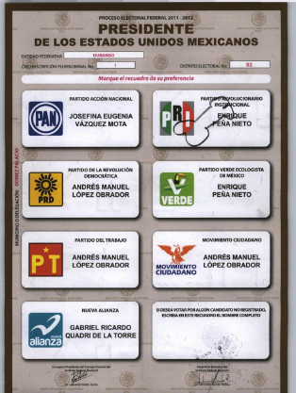
SUP-JIN-115/2012 INCIDENTE

Slide 103
Interpretación
Para la Sala Superior, la boleta en análisis se debe considerar como voto válido a favor del Partido Revolucionario Institucional, pues con independencia del significado que cada persona pueda atribuir a las representaciones gráficas de cualquier objeto, lo cual puede variar incluso, entre individuos pertenecientes a una misma sociedad, lo cierto es que se trata de una marca, y que se encuentra sobre el emblema del Partido Revolucionario Institucional.

Slide 104

JUICIO PARA LA PROTECCIÓN DE LOS DERECHOS POLÍTICOS-ELECTORALES DEL CIUDADANO
Las prerrogativas reconocidas exclusivamente a las y los ciudadanos, que facultan y aseguran su participación en la dirección de los asuntos públicos, incluido el derecho a votar y ser votada o votado; son aquellos que en esencia conceden a su titular una participación en la formulación de la voluntad social, permiten la participación a quienes se ha conferido la ciudadanía, en la estructuración política de la comunidad social de que son integrantes y en el establecimiento de las reglas necesarias al mantenimiento del orden social.
¿Qué son los derechos político- electorales?
constituyen derechos fundamentales que se brindan a mujeres y hombres en condiciones de igualdad, sin importar las diferencias de género.

Slide 105
JUICIO PARA LA PROTECCIÓN DE LOS DERECHOS POLÍTICOS-ELECTORALES DEL CIUDADANO
PROCEDE CUANDO:
Medio de impugnación que tiene el ciudadano para tutelar sus derechos políticos-electorales.
El ciudadano por sí mismo y en forma individual haga valer violaciones de sus derechos de:
Votar y ser votado en las elecciones populares.
Asociarse individualmente y libremente para tomar parte en la forma pacífica en los asuntos políticos.
Afiliarse libre e individualmente a los partidos políticos.
Cuando se afecte su derecho para integrar las autoridades electorales del Estado
Fuera del proceso electoral
Durante el proceso electoral
ART. 72-75 LMIMEET
PROCEDENCIA

Slide 106
Sentencias
Confirman el acto o resolución impugnado
Revocan o modifican el acto o resolución impugnado y restituyen al promovente en el uso y goce del derecho político-electoral que le haya sido violado
AUTORIDAD COMPETENTE
TRIBUNAL ELECTORAL

Slide 107

EL JUICIO PARA LA PROTECCIÓN DE LOS DERECHOS POLÍTICO-ELECTORALES EN LA VIOLECIA POLÍTICA DE GENERO

Slide 108
¿CUÁLES SON LAS ACCIONES U OMISIONES QUE PUEDEN CONSTITUIR VIOLENCIA POLÍTICA CONTRA LAS MUJERES?
Pueden ser actos de violencia política contra las mujeres solo con carácter enunciativo, más no limitativo, conductas u omisiones que pueden presentarse en las diferentes etapas de un proceso electoral, así como en la función del cargo o en ambos casos.
Asignar responsabilidades que tengan como resultado la limitación del ejercicio de la función político-electoral.
Desestimar y descalificar las propuestas presentadas por mujeres, en el ámbito del ejercicio de sus derechos políticos-electorales.
Incumplir las disposiciones jurídicas nacionales e internacionales que consignan el ejercicio de los derechos político de las mujeres.
Incumplir con las reglas en las distribución de los recursos para las campañas cuando se trate de mujeres candidatas.
Asignar responsabilidades que tengan como resultado la limitación del ejercicio de la función político-pública.

Slide 109



¿Quiénes pueden violentar los derechos político-electorales de las mujeres?
Los partidos políticos.
Las agrupaciones políticas.
Las y los aspirantes, precandidatas, precandidatos, candidatas y candidatos independientes a cargos de elección popular.
Las y los ciudadanos, o cualquier persona física o moral.
Las y los observadores electorales o las organizaciones de observadoras y observadores electorales.
Las autoridades, las y los servidores públicos de los poderes estatal y municipal, organismos autónomos y cualquier otro ente público.
Las y los concesionarios de radio o televisión;
Las organizaciones ciudadanas que pretendan formar un partido político;
Las organizaciones sindicales, laborales o patronales, o de cualquier otra agrupación con objeto social diferente a la creación de partidos políticos, así como sus integrantes o dirigentes, en lo relavo a la creación y registro de partidos políticos;
Las y los demás sujetos obligados en términos de la legislación aplicable.

Slide 110





¿Qué autoridades pueden brindar atención a las mujeres que sufren violencia política?
INSTITUTO NACIONAL ELECTORAL (INE)
FISCALÍA ESPECIALIZADA PARA LA ATENCIÓN DE DELITOS ELECTORALES.
El INE puede conocer de este tema a través de procedimientos contenciosos electorales, mediante de la presentación de quejas o denuncias.
Investiga y sanciona conductas delictivas violatorias de los derechos políticos electorales de las mujeres, que en su caso pudieran constituir violencia política contra las mujeres.
TRIBUNAL ELECTORAL DEL PODER JUDICIAL DE LA FEDERACIÓN (TEPJF).
INSTITUTO ELECTORAL Y DE PARTICIPACIÓN CIUDADANA DE TABASCO
TRIBUNAL ELECTORAL DE TABASACO
La vía más adecuada para impugnar la violencia política en contra de las mujeres es el Juicio para la Protección de los Derechos Político- Electorales del Ciudadano.

Slide 111
La violencia política contra las mujeres comprende todas aquellas acciones y omisiones –incluida la tolerancia- que, basadas en elementos de género y dadas en el marco del ejercicio de los derechos político-electorales, tengan por objeto o resultado menoscabar o anular el reconocimiento, goce y/o ejercicio de los derechos políticos o de las prerrogativas inherentes a un cargo público.
Puede hablarse de violencia política hacia las mujeres con elementos de género cuando:
Se dirige a una mujer por ser mujer.
Tiene un impacto diferenciado en las mujeres o les afecta desproporcionadamente, en comparación con los hombres.
A través de su quehacer jurisdiccional, los Tribunales Electorales pueden modificar, revocar o anular los actos y resoluciones en materia electoral que no se apeguen a Derecho y/o constituyan violencia política de género.
Si identificas que sufres discriminación y/o violencia política por el hecho de ser mujer, puedes impugnar ante el Tribunal Electoral el acto o resolución que atente contra tus derechos Político-Electorales. Existen diversas modalidades de Juicios y Recursos, que integran el Sistema de Medios de Impugnación.
1
Por lo general, el Juicio más adecuado para impugnar la violencia política contra las mujeres es el Juicio para la Protección de los derechos Político-electorales del ciudadano (JDC).
2

Slide 112
IMPUGNACIÓN
3
4
Si dentro del Juicio o recurso que presentaste, el Tribunal detecta que, efectivamente se trata de un caso de violencia política de género, deberá:
Elabora por escrito la demanda
Preséntala ante la autoridad o partido político responsable del acto o resolución impugnado.
Informar a las autoridades competentes (FEPADE, INE, FEVITRAM, SEGOB e Instituciones estatales y/o municipales) para que den atención inmediata.
y/o solicitar que se dictaminen las órdenes de protección previstas en las leyes.
La autoridad o partido responsable deberá dar aviso al Tribunal.
Si el caso lo amerita, la Sala Superior del TEPJF podrá atraer el caso, ya sea de oficio o a petición de parte.
Se da trámite al Medio de Impugnación
Se dicta sentencia
6
5

Slide 113
Recurso de Apelación
ART. 42-50 LMIMEET
Fuera del Proceso Electoral
Durante el Proceso Electoral
PROCEDENCIA
PROCEDE EN CONTRA DE:
Las resoluciones que recaigan a los Recursos de Revisión.
Los actos o resoluciones de los órganos del Instituto Estatal que no sean impugnables a través del recurso de revisión y que causen un perjuicio al partido político, coalición, candidato independiente o agrupación política con registro, que teniendo interés jurídico lo promueva.
En la etapa de resultados y declaraciones de validez de las elecciones, el Recurso de Apelación será procedente para impugnar las resoluciones que recaigan a los Recursos de Revisión.
En cualquier tiempo, el Recurso de Apelación será procedente para impugnar la determinación y, en su caso la aplicación de sanciones que en los términos de la Ley Electoral realice el Consejo Estatal.
AUTORIDAD COMPETENTE
TRIBUNAL ELECTORAL

Slide 114
Sentencias
Confirman
Modifican
Revocan
El acto o la resolución impugnado
El Recurso de Apelación será resuelto por el Tribunal Electoral dentro de los doce días siguientes a aquel en que se admitan (5 días para admitir).

Slide 115
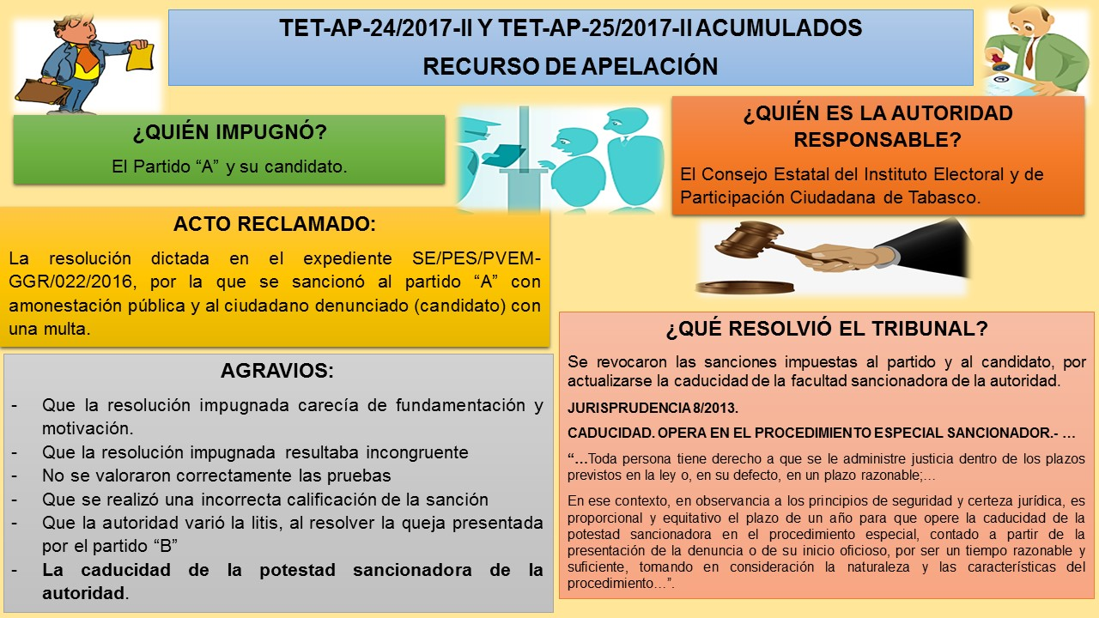

Slide 116
JUICIO ELECTORAL
Es un medio de impugnación que procede para resolver asuntos que carecen de una vía específica en la LGSMIME. El Juicio Electoral procede en casos donde una controversia o litigio no se ajusta a los supuestos previstos por los medios de impugnación establecidos por la ley.
A través de los lineamientos Generales para la Identificación e Integración de Expedientes del Tribunal Electoral del Poder Judicial de la Federación.
EL Juicio Electoral
Fue creado por la Sala Superior
Sus plazos son conforme a las reglas generales de los medios de impugnación.

Slide 117
Acuerdo del pleno
Se determinó sobre la procedencia de los Juicios Electorales.
Cuando los actos reclamados no encuadren en los supuestos de procedencia de alguno de los medios de impugnación previstos en la ley electoral, se sustanciaran por medio de un Juicio Electoral.

Slide 118
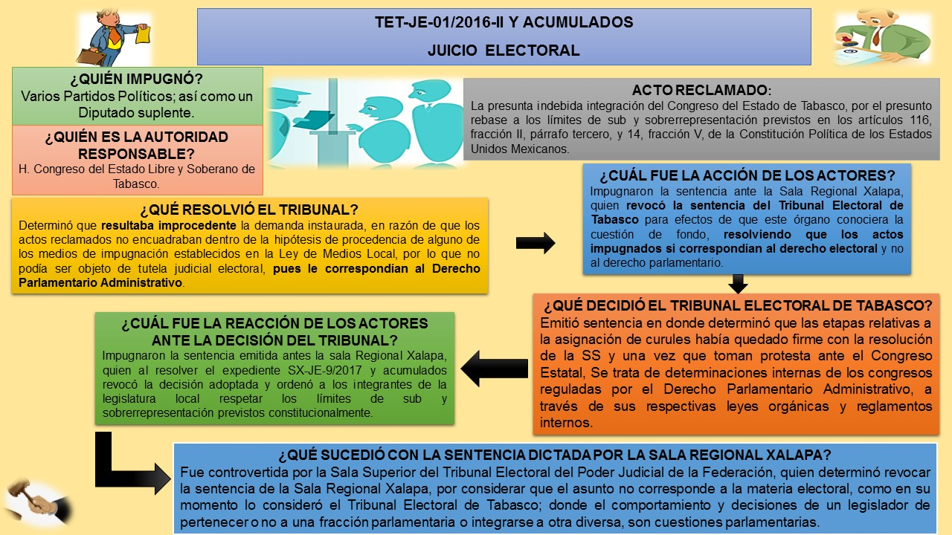

Slide 119
JUICIO PARA DIRIMIR LOS CONFLICTOS Y DIFERENCIAS LABORALES
El Pleno del Tribunal Electoral será competente para resolver en única instancia, las diferencias laborales que se susciten con sus trabajadores, así como los trabajadores del Instituto Estatal.
Supletoriedad:
La Ley de los Trabajadores al Servicio del Estado.
La Ley Federal de los Trabajadores al Servicio del Estado.
La Ley Federal del Trabajo
El Código Federal de Procedimientos Civiles.
El Código de Procedimientos Civiles para el Estado de Tabasco.
Los Principios Generales de Derecho
La Equidad.
PARTES EN EL PROCEDIMIENTO DE CONTROVERSIA LABORAL
EL TRABAJADOR
ÓRGANO SEÑALADO COMO RESPONSABLE
TET o IEPCT.
Será el afectado por el acto o resolución impugnada, quien podrá actuar personalmente o por conducto de representante legal autorizado.
Por conducto de su presidente, apoderados designados mediante instrumento notarial o mediante simple oficio en el que se le asigne tal carácter según corresponda.
ART. 76 LMIMEET

Slide 120
SUSTANCIACIÓN DEL JLI
Personalmente.
Por conducto de su representante.
15 días hábiles de que se le haya notificado o que tenga conocimiento del acto.
El trabajador promueve
plazo
La sustanciación estará a cargo de una comisión Sustanciadora.
Demanda irregular
Se previene al actor (termino de 48 horas)
Dentro de los 8 días (posterior a la admisión de la demanda) se celebra la audiencia de conciliación.
-Un Magistrado.
-Un Juez Instructor.
-Secretario General de Acuerdos.
Cumplir requisitos
Esclarecer los hecho
En caso de incumpliendo se tiene por no interpuesta
En caso de avenencia se ordena su archivo como asunto concluido.

Slide 121
EXCEPCIONES DE PREVIO ESPECIAL PRONUNCIAMIENTO
Cuando no hay acuerdo
Nulidad
Competencia
Personalidad
Acumulación
Excusas
Se emplaza y corre traslado a la parte demandada
Deberá contestar en 10 días hábiles
Si no se opone ninguna excepción se señala fecha para la audiencia de admisión de pruebas y alegatos.
Puede Hacer valer excepciones de previo especial pronunciamiento.

Slide 122
Resolución
Una vez desahogadas las pruebas, dentro de los 10 días siguientes, la comisión sustanciadora, deberá elaborar un proyecto de resolución que someterá a consideración del Pleno
El Pleno del Tribunal resuelve en forma definitiva e inatacable, dentro de los cinco días hábiles siguientes a que se haya recibido el proyecto.
La sentencia se notifica a las partes personalmente o por correo certificado si señalaron domicilio, en caso contrario se hará por estrados.
Confirman
Modifican
Revocan
En el supuesto de que la sentencia ordene dejar sin efectos la destitución del servidor del Instituto Estatal o del Tribunal Electoral, estos podrán negarse a reinstalar pagando la indemnización equivalente a tres meses de salario, más doce días de cada año trabajado, por concepto de prima de antigüedad.
Las partes pueden dentro del término de tres días solicitar al Pleno del Tribunal Electoral la aclaración de la misma, para precisar o corregir algún punto.
Notificada la sentencia:

Slide 123
ASUNTO GENERAL
Es un recurso que procede para la tramitación y resolución de asuntos carentes de una vía específica prevista por la LMIMET y que no pueden ser analizados vía un juicio electoral.
PROCEDENCIA
El asunto general procede cuando no se controvierta algún acto o resolución en específico.
AUTORIDAD COMPETENTE
TRIBUNAL ELECTORAL

Slide 124
Recurso de Revisión
ART. 37-41 LMIMEET
PROCEDENCIA
Dentro de Proceso Electoral
Fuera de Proceso Electoral
En la etapa de preparación de la elección.
En la etapa de resultados y declaración de validez de las elecciones.
Procede en contra de actos y resoluciones que:
De órganos colegiados del Instituto Estatal a nivel distrital y municipal.
De los órganos del Instituto Estatal, cuya naturaleza sea diversa a los que puedan recurrirse por la vía de inconformidad y que no guarden relación con el proceso electoral y los resultados del mismo.

Slide 125
AUTORIDAD COMPETENTE
La Junta Estatal Ejecutiva
El Consejo Estatal del IEPCT.
Resoluciones
Revocar
Confirmar
Modificar

Slide 126
ESTADISTICAS DE LOS MEDIOS DE IMPUGNACIÓN PRESENTADOS ANTE EL TRIBUNAL EELCTORAL DE TABASCO

Slide 127
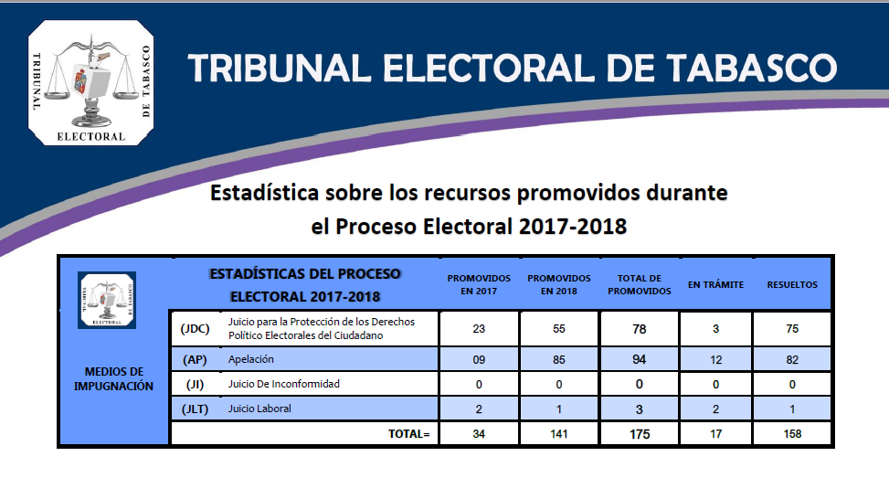

Slide 128
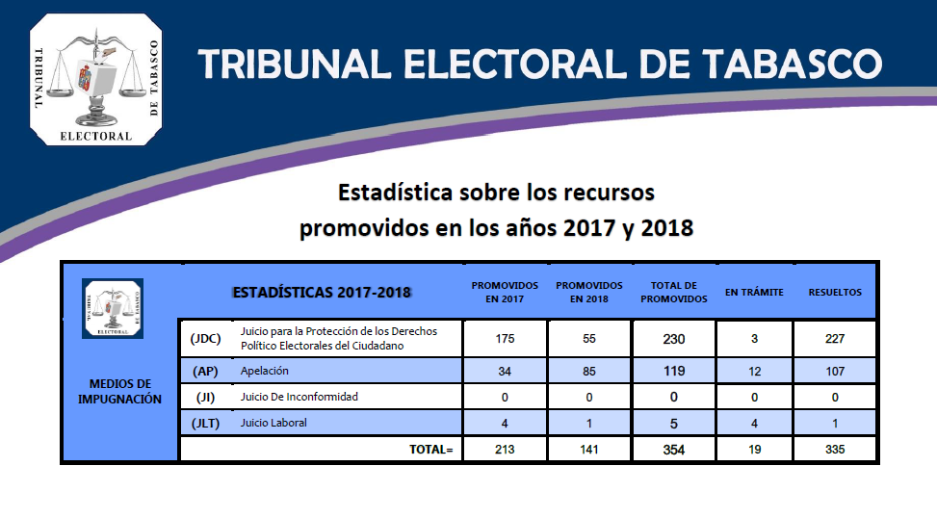

Slide 129
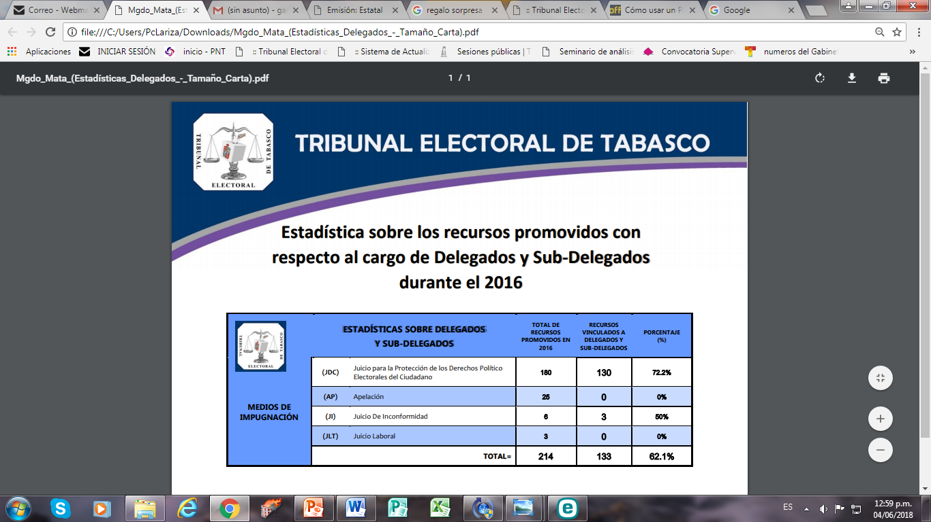

Slide 130
PREGUNTAS

Slide 131



¿Cual es el Nombre de la ley que regula las impugnaciones Electorales en el Estado?

Slide 132




Slide 133
¿Cuál es el término para presentar un medio de impugnación en año electoral?

Slide 134

4 días naturales, a partir del día siguiente en que se tiene conocimiento de la notificación.

Slide 135
¿Quiénes son partes en el proceso?

Slide 136
ACTOR
AUTORIDAD RESPONSABLE
TERCERO INTERESADO
COADYUVANTE

Slide 137
¿En el Tribunal Electoral de Tabasco quién se encarga de sustanciar el medio de impugnación y quien de realizar el proyecto de sentencia?

Slide 138
El Juez (a) Instructor (a) se encarga de sustanciar el medio de impugnación.
El Magistrado (a) es quien realiza el proyecto de sentencia.

Slide 139
¿En materia electoral qué medio probatorio hace prueba plena?

Slide 140
La prueba documental pública

Slide 141
Mencione 3 requisitos de la demanda inicial

Slide 142
Nombre y firma autógrafa del promovente.
Domicilio para recibir notificaciones y, en su caso, a quien en su nombre las pueda oír y recibir.
Acto y resolución impugnado y al responsable del mismo.
Mencionar Agravios.
Ofrecer pruebas.

Slide 143
¿Cuál es la finalidad de que la autoridad responsable haga del conocimiento al publico mediante cédula en estrados durante 72 horas?

Slide 144
Es el plazo que tiene los terceros interesados para formular sus alegatos.

Slide 145
Mencione 3 principios que rigen en materia electoral

Slide 146
Certeza
Objetividad
Imparcialidad
Legalidad
Máxima publicidad
Pro persona
Interpretación conforme
progresividad

Slide 147


MUCHAS GRACIAS!!!
Twitter: @rileymata
Facebook: Rigoberto Riley Mata VIllanueva

